Slide 1

Traducido del inglés al español - www.onlinedoctranslator.com
Tabla de contenido
Introducción ................................................. .............................2
Convertidores de frecuencia de CA y Totally Integrated Automation de Siemens...............4
Conceptos básicos de mecánica .............................................. ....................6
Construcción de motores de CA .............................................. ............ 15
Desarrollando un Campo Magnético Giratorio...................................... 19
Construcción de rotores .................................................. ..........22
Características de los rotores NEMA ............................................... ....26
Componentes eléctricos de un motor ..........................................29
Tensión y frecuencia ............................................................. .............31
Accionamientos de CA básicos .............................................. .......................37
Siemens MICROMASTER .................................................. ......46
MASTER DRIVE de Siemens .................................................. ........66
MASTERDRIVE Unidades compactas, de chasis y en armario .......... 74
MASTERDRIVE Compacto Plus.................................................... .85
Parámetros y bloques de funciones .............................................90
Aplicaciones .................................................. ..........................96
Aplicaciones de par constante .................................................. ... 97
Aplicaciones de par variable .................................................. ... 101
Aplicaciones de potencia constante ....................................... 105 Aplicaciones multimotor ................................................. ........ 107
Revisar las respuestas.................................................. ................... 109
Examen final ................................................ ............................. 110
1

Slide 2
Introducción
Bienvenido a otro curso de la serie STEP 2000, Siemens Ttécnico mieducacion PAGS programa, diseñado para preparar a nuestros distribuidores para vender productos de Siemens Energy & Automation de manera más efectiva. Este curso cubreConceptos básicos de los convertidores de frecuencia de CA y productos relacionados.
Al finalizar Conceptos básicos de los convertidores de frecuencia de CA deberias ser capaz de:
Explicar el concepto de fuerza, inercia, velocidad y par.
Explique la diferencia entre trabajo y potencia.
Describir la construcción de un motor de CA de jaula de ardilla.
Identificar la información de la placa de identificación de un motor de CA necesaria para la aplicación a un variador de frecuencia de CA
Describir el funcionamiento de un campo magnético giratorio trifásico.
Calcule la velocidad síncrona, el deslizamiento y la velocidad del rotor
Describir la relación entre V/Hz, torque y corriente.
Describir la construcción básica y el funcionamiento de un convertidor de frecuencia
de tipo PWM.
Describir las características y el funcionamiento de Siemens MICROMASTER y MASTERDRIVE VC
Describir las características de las aplicaciones de par constante, potencia constante y par variable.
2

Slide 3
Este conocimiento lo ayudará a comprender mejor las aplicaciones de los clientes. Además, podrá describir productos a los clientes y determinar diferencias importantes entre productos. Debe completarFundamentos de la Electricidad antes de intentar Conceptos básicos de los convertidores de frecuencia de CA. Una comprensión de muchos de los conceptos cubiertos enFundamentos de la Electricidad se requiere para Conceptos básicos de los convertidores de frecuencia de CA.
Si es empleado de un distribuidor autorizado de Siemens Energy & Automation, complete la tarjeta desprendible del examen final y envíela por correo. Le enviaremos un certificado de finalización si obtiene una calificación aprobatoria. Buena suerte en tus esfuerzos.
SIMOVERT es una marca registrada de Siemens AG.
La Asociación Nacional de Fabricantes Eléctricos está ubicada en 2101 L. Street, NW, Washington, DC 20037. Se entiende que la abreviatura “NEMA” significa Asociación Nacional de Fabricantes Eléctricos.
3

Slide 4


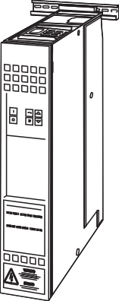

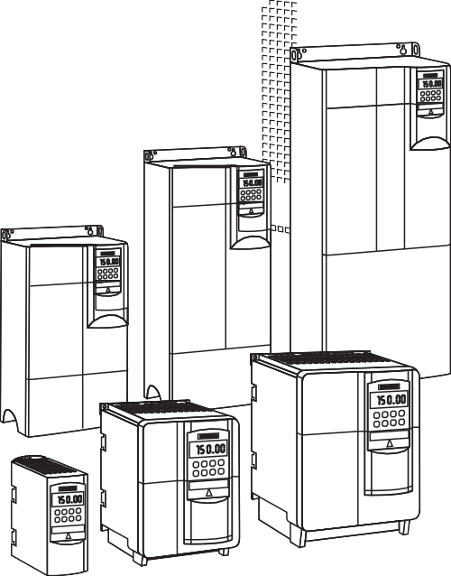

Convertidores de frecuencia de CA de Siemens y automatización
totalmente integrada
Este curso se centra en varios convertidores de frecuencia de CA de Siemens, que incluyen MICROMASTER y MASTERDRIVE VC, que son elementos importantes de la estrategia TIA.
4

Slide 5









Totalmente integrado
Automatización
Totally Integrated Automation (TIA) es más que un concepto. TIA es una estrategia desarrollada por Siemens que enfatiza la perfecta integración de los productos de automatización. La estrategia TIA incorpora una amplia variedad de productos de automatización, como controladores programables, controles numéricos por computadora, interfaces hombre- máquina (HMI) y variadores que se conectan fácilmente a través de redes de protocolo abierto.
PROFIBUS-DP
Un aspecto importante de TIA es la capacidad de los dispositivos para comunicarse entre sí a través de varios protocolos de red, como Ethernet y PROFIBUS DP. PROFIBUS DP es un estándar de bus abierto para una amplia gama de aplicaciones en diversas aplicaciones de fabricación y automatización. Los variadores de frecuencia de CA de Siemens pueden comunicarse fácilmente con otros dispositivos de control, como controladores lógicos programables (PLC) y computadoras personales (PC), a través del sistema de comunicación PROFIBUS-DP y otros protocolos.
5

Slide 6
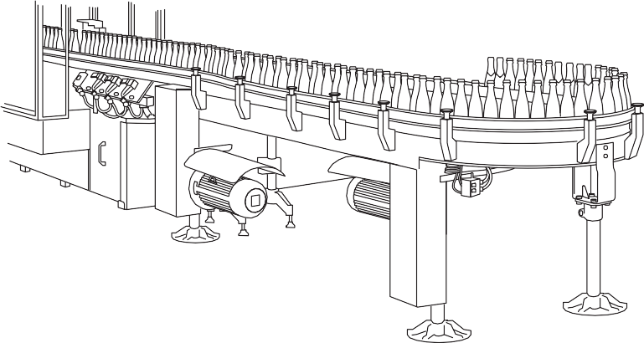
Conceptos básicos de mecánica
En muchas aplicaciones comerciales, industriales y de servicios públicos, los motores eléctricos se utilizan para transformar la energía eléctrica en energía mecánica. Esos motores eléctricos pueden ser parte de una bomba o ventilador, o pueden estar conectados a alguna otra forma de equipo mecánico, como un transportador o mezclador. En muchas de estas aplicaciones, la velocidad del sistema está determinada principalmente por su diseño mecánico y su carga. Sin embargo, para un número cada vez mayor de estas aplicaciones, es necesario controlar la velocidad del sistema controlando la velocidad del motor.
6

Slide 7


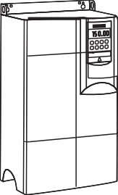
Accionamientos de velocidad variable
La velocidad de un motor se puede controlar mediante el uso de algún tipo de equipo de accionamiento electrónico, denominados accionamientos de velocidad variable o ajustable. Los variadores de velocidad utilizados para controlar motores de CC se denominan variadores de CC. Los variadores de velocidad utilizados para controlar motores de CA se denominan variadores de CA. El término inversor también se utiliza para describir un variador de velocidad de CA. El inversor es solo una parte de un variador de frecuencia de CA, sin embargo, es una práctica común referirse a un variador de frecuencia de CA como un inversor.
Antes de analizar los variadores de frecuencia de CA, es necesario comprender parte de la terminología básica asociada con el funcionamiento del variador. Muchos de estos términos nos son familiares en algún otro contexto. Más adelante en el curso veremos cómo se aplican estos términos a los variadores de frecuencia de CA.
7

Slide 8
Fuerza
En términos simples, una fuerza es un empujón o un tirón. La fuerza puede ser causada por electromagnetismo, gravedad o una combinación de medios físicos.
Fuerza neta
La fuerza neta es la suma vectorial de todas las fuerzas que actúan sobre un objeto, incluidas la fricción y la gravedad. Cuando las fuerzas se aplican en la misma dirección, se suman. Por ejemplo, si se aplicaran dos fuerzas de 10 lb en la misma dirección, la fuerza neta sería de 20 lb.
Si se aplicaran 10 lb de fuerza en una dirección y 5 lb en la dirección opuesta, la fuerza neta sería de 5 lb y el objeto se movería en la dirección de la fuerza mayor.
Si se aplicaran 10 lb de fuerza por igual en ambas direcciones, la fuerza neta sería cero y el objeto no se movería.
8

Slide 9
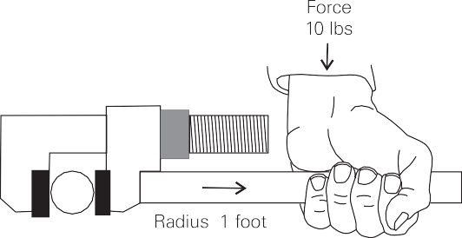

Esfuerzo de torsión
El par es una fuerza de torsión o giro que tiende a hacer que un objeto gire. Una fuerza aplicada al extremo de una palanca, por ejemplo, provoca un efecto de giro o torsión en el punto de pivote.
El par (τ) es el producto de la fuerza y el radio (distancia de la palanca).
Torque (τ) = Fuerza x Radio
En el sistema inglés, el torque se mide en libras-pie (lb-ft) o libras- pulgada (lb-in). Si se aplicaran 10 libras de fuerza a una palanca de 1 pie de largo, por ejemplo, habría 10 libras-pie de torsión.
Un aumento en la fuerza o el radio daría como resultado un aumento correspondiente en el par. Aumentar el radio a 2 pies, por ejemplo, da como resultado 20 lb-ft de torque.
Velocidad
Un objeto en movimiento recorre una distancia dada en un tiempo dado. La velocidad es la relación entre la distancia recorrida y el tiempo que se tarda en recorrer la distancia.
9

Slide 10
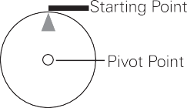
Velocidad lineal
La velocidad lineal de un objeto es una medida de cuánto tiempo tarda el objeto en llegar del punto A al punto B. La velocidad lineal generalmente se expresa en forma de metros por segundo (m/s). Por ejemplo, si la distancia entre el punto A y el punto B fuera de 10 metros y tardara 2 segundos en recorrer la distancia, la velocidad sería de 5 m/s.
Velocidad angular (rotacional)
La velocidad angular de un objeto giratorio es una medida de cuánto tiempo le toma a un punto dado del objeto hacer una revolución completa desde su punto de partida. La velocidad angular generalmente se da en revoluciones por minuto (RPM). Un objeto que hace diez revoluciones completas en un minuto, por ejemplo, tiene una velocidad de 10 RPM.
Aceleración
Un objeto puede cambiar de velocidad. Un aumento en la velocidad se llama aceleración. La aceleración ocurre solo cuando hay un cambio en la fuerza que actúa sobre el objeto. Un objeto también puede cambiar de una velocidad más alta a una más baja. Esto se conoce como desaceleración (aceleración negativa). Un objeto giratorio, por ejemplo, puede acelerar de 10 RPM a 20 RPM o desacelerar de 20 RPM a 10 RPM.
10

Slide 11
Ley de la inercia
Los sistemas mecánicos están sujetos a la ley de la inercia. La ley de la inercia establece que un objeto tenderá a permanecer en su estado actual de reposo o movimiento a menos que una fuerza externa actúe sobre él. Esta propiedad de resistencia a la aceleración/desaceleración se denomina momento de inercia. El sistema inglés de medida es libra-pie cuadrado (lb-ft2).
Si observamos un rollo continuo de papel, mientras se desenrolla, sabemos que cuando el rollo se detiene, se necesitaría cierta cantidad de fuerza para vencer la inercia del rollo y hacerlo rodar. La fuerza requerida para superar esta inercia puede provenir de una fuente de energía como un motor. Una vez enrollado, el papel seguirá desenrollándose hasta que otra fuerza actúe sobre él para detenerlo.
Fricción
Se aplica una gran cantidad de fuerza para vencer la inercia del sistema en reposo y ponerlo en movimiento. Debido a que la fricción elimina energía de un sistema mecánico, se debe aplicar una fuerza continua para mantener un objeto en movimiento. Sin embargo, la ley de la inercia sigue siendo válida, ya que la fuerza aplicada solo se necesita para compensar la energía perdida.
Una vez que el sistema está en movimiento, solo se necesita aplicar la energía requerida para compensar varias pérdidas para mantenerlo en movimiento. En la ilustración anterior, por ejemplo: estas pérdidas
incluir:
Fricción dentro de los cojinetes del motor y del equipo accionado
Pérdidas por efecto del viento en el motor y equipo accionado
Fricción entre el material en la bobinadora y los rodillos
11

Slide 12
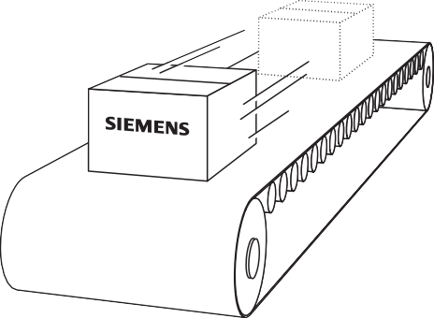

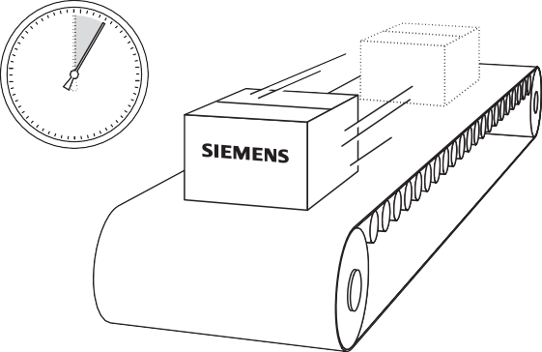
Trabajo
Siempre que una fuerza de cualquier tipo provoca movimiento, se realiza trabajo. Por ejemplo, el trabajo se logra cuando un objeto en un transportador se mueve de un punto a otro.
El trabajo se define por el producto de la fuerza neta (F) aplicada y la distancia (d) recorrida. Si se aplica el doble de fuerza, se realiza el doble de trabajo. Si un objeto se mueve el doble de distancia, se realiza el doble de trabajo.
W = F x profundidad
Energía
La potencia es la tasa de trabajo, o el trabajo dividido por el tiempo.
En otras palabras, la potencia es la cantidad de trabajo que se necesita para mover el paquete de un punto a otro, dividido por el tiempo.
12

Slide 13
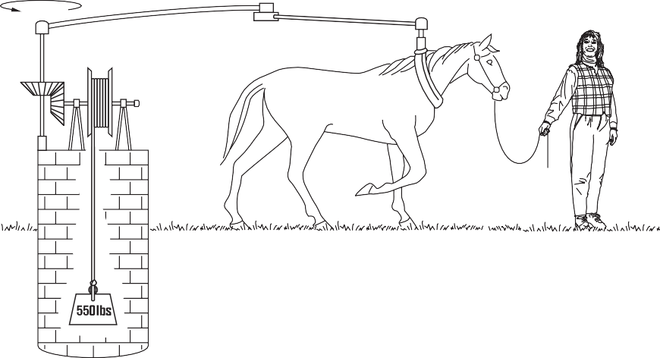
Caballo de fuerza
La potencia se puede expresar en libras-pie por segundo, pero a menudo se expresa en caballos de fuerza (HP). Esta unidad fue definida en el siglo XVIII por James Watt. Watt vendió máquinas de vapor y se le preguntó cuántos caballos reemplazaría una máquina de vapor. Hizo que los caballos caminaran alrededor de una rueda que levantaría un peso. Encontró que cada caballo promediaría alrededor de 550 libras-pie de trabajo por segundo. Un caballo de fuerza equivale a 500 libras-pie por segundo o 33,000 libras-pie por minuto.
La siguiente fórmula se puede utilizar para calcular la potencia cuando se conocen el par (lb-ft) y la velocidad (RPM). Se puede ver en la fórmula que un aumento de par, velocidad o ambos causará un aumento correspondiente en caballos de fuerza.
13

Slide 14
Opinión 1
Un es un empujón o un tirón.
Un objeto tiene 20 libras de fuerza aplicada en una dirección y 5 libras de fuerza aplicada en la dirección opuesta. La fuerza neta es libras.
Una fuerza de torsión o giro que hace que un objeto gire se conoce como .
Si se aplicaran 40 libras de fuerza a una palanca de 2 pies de largo, la torsión sería de lb-ft.
La ley de establece que un objeto tenderá a permanecer en su estado actual de reposo o movimiento a menos que una fuerza externa actúe sobre él.
es la razón de la distancia recorrida y el tiempo.
La velocidad de un objeto giratorio generalmente se expresa en por .
14

Slide 15
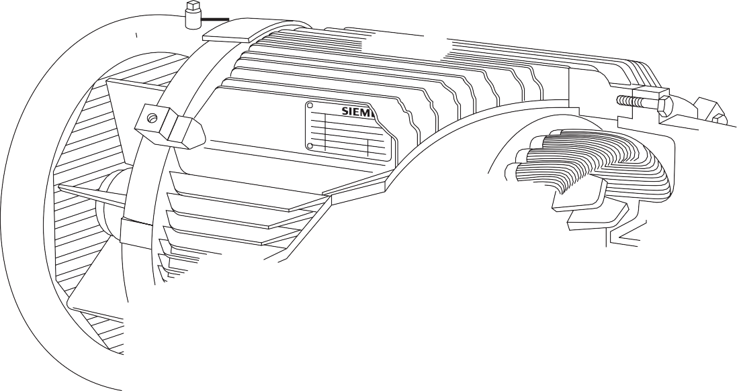
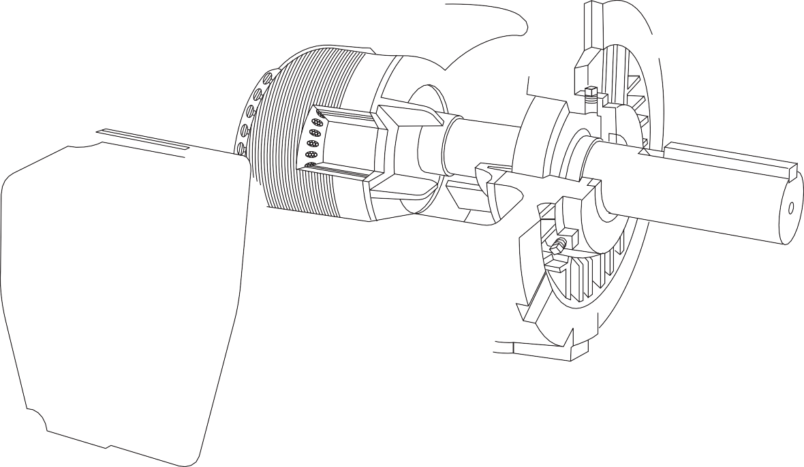
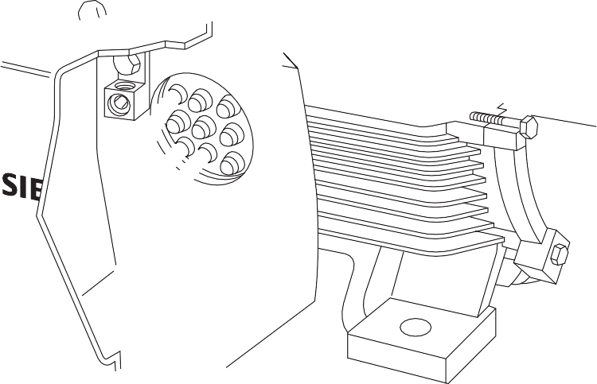

Construcción de motores de CA
Los motores de inducción de CA se utilizan comúnmente en aplicaciones industriales. La siguiente discusión sobre motores se centrará en los motores de inducción asíncronos trifásicos de 460 VCA. Un motor asíncrono es un tipo de motor en el que la velocidad del rotor es diferente a la velocidad del campo magnético giratorio. Se ilustra este tipo de motor. Los devanados electromagnéticos del estator están montados en una carcasa. Las conexiones de potencia, unidas a los devanados del estator, se sacan para conectarse a una fuente de alimentación trifásica. En los motores trifásicos de doble voltaje, se suministran nueve conductores para las conexiones de alimentación. En la siguiente ilustración se muestran tres cables de conexión de alimentación para simplificar. Un rotor está montado en un eje y soportado por cojinetes. En los motores autoenfriados, como el que se muestra, se monta un ventilador en el eje para forzar el aire de enfriamiento sobre el motor.
15

Slide 16

Placa de nombre
La placa de identificación de un motor proporciona información importante necesaria cuando se aplica un motor a un variador de frecuencia de CA. El siguiente dibujo ilustra la placa de identificación de un motor de CA de 25 caballos de fuerza de muestra.
PE 21 PLUSTM EFICIENCIA PREMIUM
MOTOR DE INDUCCIÓN DE CALIDAD PARA TRABAJO QUÍMICO Y MOLINO
ORD.NO. 51-502-033
FECHA
CÓDIGO
017
4 5 6
7 8 9
1 2 3
ESCRIBE
RG Z ESD
MARCO
284T
HP
25
SERVICIO
FACTOR
1.15
AMPERIOS.
56,8/28,4
VOLTIOS
230/460
BAJO VOLTAJE.
RPM
1750
hercios 60
CON.
DEBER
CLASE
CONT.
40°C AMB.
3PH
4 5 6
F
NEMA
B
KVA
CÓDIGO
NEMA
GRAMO
93.0
7 8 9
1 2 3
INSUL
Diseño
EFECTIVO NOM.
SH. FIN
BRG.
50BC03JPP3
OPP. FIN
BRG.
458C02JPP3
ALTO VOLTAJE.
CON.
siemens energía & automatización, inc. Little Rock, AR
HECHO EN
EE.UU
Conexiones
Este motor se puede utilizar en sistemas de 230 VAC o 460 VAC. Un diagrama de cableado indica la conexión adecuada para los cables de alimentación de entrada. La conexión de bajo voltaje está diseñada para usarse con 230 VCA con una corriente máxima de carga completa de 56,8 amperios. La conexión de alto voltaje está diseñada para usarse con 460 VCA con una corriente máxima de carga completa de 28,4 amperios.
Velocidad base
La velocidad base es la velocidad de la placa de identificación, dada en RPM, donde el motor desarrolla caballos de fuerza nominales a voltaje y frecuencia nominales. Es una indicación de qué tan rápido el eje de salida girará el equipo conectado cuando esté completamente cargado y se aplique el voltaje adecuado a 60 hercios. La velocidad base de este motor es de 1750 RPM a 60 Hz. Si el equipo conectado funciona a una carga inferior a la plena, la velocidad de salida será ligeramente mayor que la velocidad base.
Cabe señalar que con los motores europeos y asiáticos y muchos motores especiales, como los que se utilizan en la industria textil, la velocidad base, la frecuencia y el voltaje pueden ser diferentes a los motores estadounidenses estándar. Sin embargo, esto no es un problema, porque el voltaje y la frecuencia suministrados a un variador de velocidad variable no tienen que ser los mismos que los del motor. La tensión de alimentación de un variador de velocidad no tiene nada que ver con la tensión, la velocidad o la frecuencia del motor. Se puede configurar un variador de velocidad para que funcione con cualquier motor dentro de un rango de tamaño y clasificación razonables.
dieciséis

Slide 17
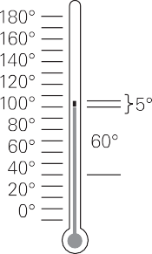
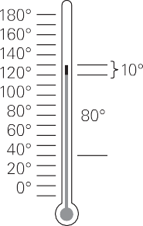
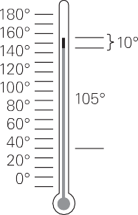
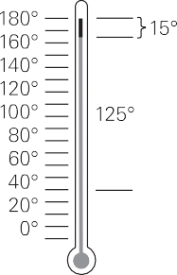




Factor de servicio
Un motor diseñado para funcionar con la potencia nominal de su placa de identificación tiene un factor de servicio de 1,0. Algunas aplicaciones pueden requerir que un motor exceda la potencia nominal. En estos casos se puede especificar un motor con un factor de servicio de 1,15. El factor de servicio es un multiplicador que se puede aplicar a la potencia nominal. Un motor con un factor de servicio de 1,15 puede funcionar un 15 % más que la potencia nominal del motor. Se recomienda el uso de motores con un factor de servicio de 1,15 con variadores de CA. Sin embargo, es importante tener en cuenta que aunque un motor tiene un factor de servicio de 1,15, los valores de corriente y potencia en el factor de servicio de 1,0 se utilizan para programar un variador de velocidad.
Clase de aislamiento
La Asociación Nacional de Fabricantes Eléctricos (NEMA) ha establecido clases de aislamiento para cumplir con los requisitos de temperatura del motor que se encuentran en diferentes entornos operativos. Las cuatro clases de aislamiento son A, B, F y H. La clase F se usa comúnmente. La clase A rara vez se usa. Antes de arrancar un motor, sus devanados están a la temperatura del aire circundante. Esto se conoce como temperatura ambiente. NEMA ha estandarizado una temperatura ambiente de 40 °C o 104 °F para todas las clases de motores.
La temperatura aumenta en el motor tan pronto como se arranca. La combinación de la temperatura ambiente y el aumento de temperatura permitido es igual a la temperatura máxima del devanado de un motor. Un motor con aislamiento Clase F, por ejemplo, tiene un aumento de temperatura máximo de 105° C. La temperatura máxima del devanado es de 145° C (40° ambiente más 105° de aumento). Se permite un margen para un punto en el centro de los devanados del motor donde la temperatura es más alta. Esto se conoce como el punto caliente del motor.
La temperatura de funcionamiento de un motor es importante para un funcionamiento eficiente y una larga vida útil. Operar un motor por encima de los límites de la clase de aislamiento reduce la esperanza de vida del motor. Un aumento de 10 °C en la temperatura de funcionamiento puede reducir la vida útil de un motor hasta en un 50 %.
17

Slide 18
Diseño NEMA
La Asociación Nacional de Fabricantes Eléctricos (NEMA) ha establecido estándares para la construcción y el rendimiento de los motores. La placa de identificación en la página 20 es para un motor diseñado según las especificaciones NEMA B. Los motores NEMA B se usan comúnmente con variadores de CA. Cualquier motor de CA de diseño NEMA (A, B, C o D) funcionará perfectamente bien con un variador de velocidad del tamaño adecuado.
Eficiencia
La eficiencia del motor de CA se expresa como un porcentaje. Es una indicación de cuánta energía eléctrica de entrada se convierte en energía mecánica de salida. La eficiencia nominal de este motor es del 93,0%.
Convertir KW a HP
Los fabricantes de motores también pueden usar kilovatios (KW) en lugar de caballos de fuerza.
Para convertir KW a HP use la siguiente ecuación:
CV = 1.341 x KW PV = 24
18

Slide 19
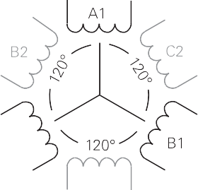
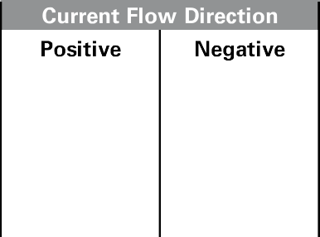
Desarrollo de un campo magnético giratorio
Se debe desarrollar un campo magnético giratorio en el estator de un motor de CA para producir la rotación mecánica del rotor. El cable se enrolla en bucles y se coloca en ranuras en la carcasa del motor. Estos bucles de alambre se denominan devanados del estator. El siguiente dibujo ilustra un estator trifásico. Los devanados de fase (A, B y C) están separados 120°. En este ejemplo, se instala un segundo conjunto de devanados trifásicos. El número de polos está determinado por cuántas veces aparece un devanado de fase. En este ejemplo, cada devanado de fase aparece dos veces. Este es un estator de dos polos. Si cada devanado de fase apareciera cuatro veces, sería un estator de cuatro polos.
Campo magnético
Cuando se aplica voltaje de CA al estator, la corriente fluye a través de los devanados. El campo magnético desarrollado en un devanado de fase depende de la dirección del flujo de corriente a través de ese devanado. El siguiente cuadro se utiliza aquí solo como explicación. Asume que un flujo de corriente positivo en los devanados A1, B1 y C1 da como resultado un polo norte.
19

Slide 20
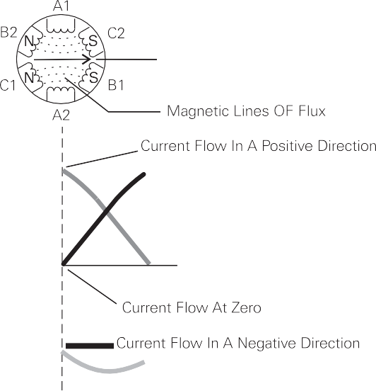
Es más fácil visualizar un campo magnético si se elige un momento en el que no fluye corriente a través de una fase. En la siguiente ilustración, por ejemplo, se ha seleccionado un tiempo durante el cual la fase A no tiene flujo de corriente, la fase B tiene flujo de corriente en sentido negativo y la fase C tiene flujo de corriente en sentido positivo. Según el cuadro anterior, B1 y C2 son polos sur y B2 y C1 son polos norte. Las líneas magnéticas de flujo salen del polo norte B2 y entran en el polo sur más cercano, C2. Las líneas magnéticas de flujo también salen del polo norte C1 y entran en el polo sur más cercano, B1. Un campo magnético resulta indicado por la flecha.
La cantidad de líneas de flujo (Φ) que produce el campo magnético es proporcional al voltaje (E) dividido por la frecuencia (F). El aumento de la tensión de alimentación aumenta el flujo del campo magnético. Al disminuir la frecuencia aumenta el flujo.
20

Slide 21
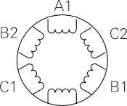
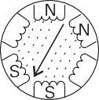
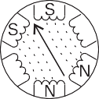
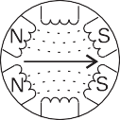
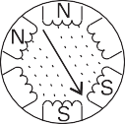
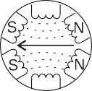
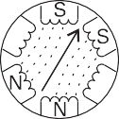
Si el campo se evalúa en intervalos de 60° desde el punto de partida, se puede ver que en el punto 1 el campo ha girado 60°. La fase C no tiene flujo de corriente, la fase A tiene flujo de corriente en dirección positiva y la fase B tiene flujo de corriente en dirección negativa. Siguiendo la misma lógica que se usó para el punto de partida, los devanados A1 y B2 son los polos norte y los devanados A2 y B1 son los polos sur. Al final de seis de esos intervalos, el campo magnético habrá girado una revolución completa o 360°.
Velocidad síncrona
La velocidad del campo magnético giratorio se conoce como velocidad síncrona (NS). La velocidad síncrona es igual a 120 veces la frecuencia (F), dividida por el número de polos (P).
Si la frecuencia aplicada del estator bipolar utilizado en el ejemplo anterior es de 60 hercios, la velocidad síncrona es de 3600 RPM.
21

Slide 22
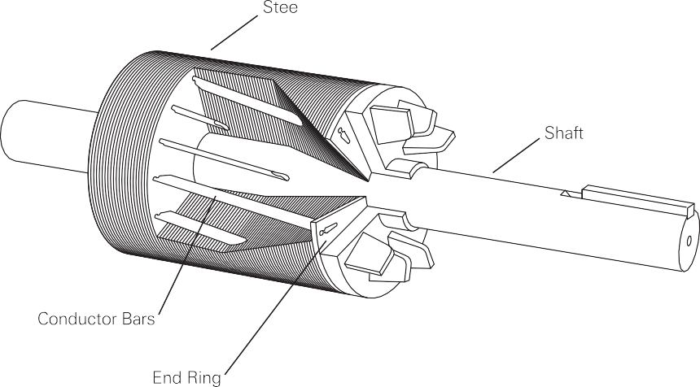
Construcción de rotores
El tipo más común de rotor es el rotor de “jaula de ardilla”. La construcción del rotor de jaula de ardilla recuerda a las ruedas de ejercicio giratorias que se encuentran en las jaulas de los roedores domésticos. El rotor consta de una pila de láminas de acero con barras conductoras espaciadas uniformemente alrededor de la circunferencia. Las barras conductoras están conectadas mecánica y eléctricamente con anillos terminales. Un ligero sesgo de las barras ayuda a reducir el zumbido audible. El rotor y el eje son una parte integral.
22

Slide 23
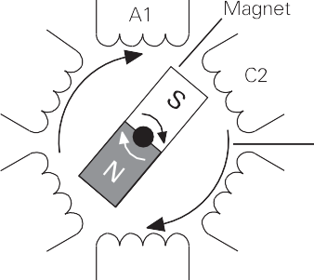
Imán giratorio
No existe una conexión eléctrica directa entre el estator y el rotor o la fuente de alimentación y el rotor de un motor de inducción. Para ver cómo funciona un rotor, se puede sustituir el rotor de jaula de ardilla por un imán montado en el eje. Cuando se activan los devanados del estator, se establece un campo magnético giratorio. El imán tiene su propio campo magnético que interactúa con el campo magnético giratorio del estator. El polo norte del campo magnético giratorio atrae al polo sur del imán y el polo sur del campo magnético giratorio atrae al polo norte del imán. A medida que el campo magnético giratorio gira, tira del imán y hace que gire. Este tipo de diseño se utiliza en algunos motores y se denomina motor síncrono de imanes permanentes.
rotación de un
Rotor de jaula de ardilla
El rotor de jaula de ardilla de un motor de CA actúa esencialmente igual que el imán. Cuando un conductor, como las barras conductoras del rotor, pasa a través de un campo magnético, se induce un voltaje (fem) en el conductor. El voltaje inducido provoca el flujo de corriente en el conductor. La cantidad de voltaje inducido (E) depende de la cantidad de flujo (Φ) y la velocidad (N) a la que el conductor atraviesa las líneas de flujo. Cuantas más líneas de flujo, o más rápido se cortan, más voltaje se induce. Ciertas constantes del motor (k), determinadas por la construcción, también afectan el voltaje inducido. Estas constantes, como la forma y la construcción de la barra del rotor, no cambian con la velocidad o la carga.
23

Slide 24
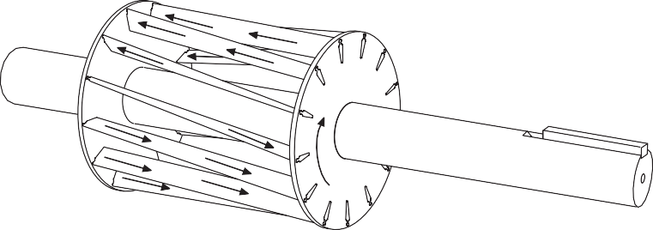

La corriente fluye a través de las barras del rotor y alrededor del anillo final. El flujo de corriente en las barras conductoras produce campos magnéticos alrededor de cada barra del rotor. El rotor de jaula de ardilla se convierte en un electroimán con polos norte y sur alternados. Los campos magnéticos del rotor interactúan con los campos magnéticos del estator. Debe recordarse que los campos magnéticos y de corriente del estator y el rotor cambian constantemente. A medida que gira el campo magnético del estator, el rotor y el eje lo siguen.
Deslizar
Debe haber una diferencia relativa en la velocidad entre el rotor y el campo magnético giratorio. La diferencia de velocidad del campo magnético giratorio, expresado en RPM, y el rotor, expresado en RPM, se conoce como deslizamiento.
El deslizamiento es necesario para producir torque. Si el rotor y el campo magnético giratorio estuvieran girando a la misma velocidad, no existiría ningún movimiento relativo entre los dos, por lo tanto, no se cortarían líneas de flujo y no se induciría voltaje en el rotor.
El deslizamiento depende de la carga. Un aumento en la carga hará que el rotor disminuya la velocidad o aumente el deslizamiento. Una disminución en la carga hará que el rotor se acelere o disminuya el deslizamiento. El deslizamiento se expresa como un porcentaje.
Por ejemplo, un motor de cuatro polos operado a 60 Hz tiene una velocidad sincrónica de 1800 RPM. Si la velocidad del rotor a plena carga fuera de 1750 RPM, el deslizamiento es del 2,8 %.
24

Slide 25
Revisión 2
Dado un motor de CA con lo siguiente: una placa de amperios de 10/5 y voltios de 230/460, los amperios a plena carga a 460 voltios son amperios.
Un motor al que se le permite exceder la potencia nominal en un 15 % tiene un factor de servicio de
.
Un motor con una potencia nominal de 37 KW tendría una potencia nominal equivalente de HP.
Los devanados del estator en un motor trifásico de dos polos están separados por grados.
La velocidad sincrónica de un estator de cuatro polos con 60 Hertz aplicados es RPM.
La velocidad sincrónica de un estator de cuatro polos con 50 Hertz aplicados es RPM.
es la diferencia relativa de velocidad entre el rotor y el campo magnético giratorio.
25

Slide 26
Características de los rotores NEMA
La Asociación Nacional de Fabricantes Eléctricos (NEMA) clasifica los motores de acuerdo con el par y la corriente del rotor bloqueado, el par de arranque, el par de ruptura y el deslizamiento porcentual. Además, se debe tener en cuenta el par y la corriente a plena carga al evaluar una aplicación.
La mayoría de los términos y conceptos de NEMA se aplican a motores operados desde líneas eléctricas de 60 Hz, no a la operación de variadores de velocidad. En las secciones siguientes, veremos cómo un variador de frecuencia de CA puede mejorar el arranque y el funcionamiento de un motor de CA.
Torque de rotor bloqueado
El par de rotor bloqueado, también conocido como par de arranque, se desarrolla cuando el rotor se mantiene en reposo con tensión y frecuencia nominales aplicadas. Esta condición ocurre cada vez que se arranca un motor. Cuando se aplican voltaje y frecuencia nominales al estator, hay un breve período de tiempo antes de que el rotor gire.
Corriente de rotor bloqueado
La corriente de rotor bloqueado también se conoce como corriente de arranque. Esta es la corriente tomada de la línea de suministro a la tensión y frecuencia nominales con el rotor en reposo.
Tire hacia arribaTorque
El par de tracción es el par desarrollado durante la aceleración desde el inicio hasta el punto en que se produce el par de ruptura.
Par de ruptura
El par máximo es el par máximo que desarrolla un motor a la tensión y velocidad nominales sin una pérdida brusca de velocidad.
Torque a plena carga
El par a plena carga es el par desarrollado cuando el motor funciona con tensión, frecuencia y carga nominales.
Corriente de carga completa
La corriente a plena carga es la corriente tomada de la línea de suministro a la tensión, frecuencia y carga nominales.
Clasificaciones NEMA
Los motores de CA trifásicos están clasificados por NEMA como NEMA A, B, C y
D. NEMA especifica ciertas características operativas para motores cuando se arrancan aplicando voltaje y frecuencia nominales (arranque a través de la línea). Un motor NEMA B, por ejemplo, normalmente requiere una corriente de arranque del 600 % y un par de arranque del 150 %. Estas consideraciones no se aplican a los motores que arrancan con un variador de frecuencia de CA. Los motores de diseño NEMA B son los más comunes y adecuados para su uso en variadores de CA.
26

Slide 27

Velocidad y par NEMA B
Se utiliza un gráfico similar al que se ilustra a continuación para mostrar la relación entre la velocidad del motor y el par de un motor NEMA B. Cuando se aplican tensión y frecuencia nominales al motor, la velocidad síncrona alcanza el 100 % inmediatamente. El rotor debe realizar una cierta cantidad de trabajo para superar la inercia mecánica de sí mismo y la carga conectada.
Por lo general, un motor NEMA B desarrollará un par del 150 % para arrancar el rotor y la carga. A medida que el rotor acelera, la diferencia relativa de velocidad entre la velocidad síncrona y la velocidad del rotor disminuye hasta que el rotor alcanza su velocidad de funcionamiento. La velocidad de funcionamiento de un motor NEMA B con tensión, frecuencia y carga nominales es aproximadamente el 97 % (3 % de deslizamiento) de la velocidad síncrona. La cantidad de deslizamiento y torque es una función de la carga. Con un aumento en la carga, hay un aumento correspondiente en el deslizamiento y el par. Con una disminución en la carga, hay una disminución correspondiente en el deslizamiento y el par.
27

Slide 28
Corriente de arranque
Cuando se arranca un motor, debe realizar un trabajo para vencer la inercia del rotor y la carga adjunta. La corriente de arranque medida en la línea entrante (I S) suele ser el 600 % de la corriente a plena carga cuando la tensión y la frecuencia nominales se aplican por primera vez a un motor NEMA B. La corriente del estator disminuye a su valor nominal a medida que el rotor alcanza la velocidad. El siguiente gráfico se aplica a la operación "a través de la línea", no a la operación del variador de velocidad.
28

Slide 29


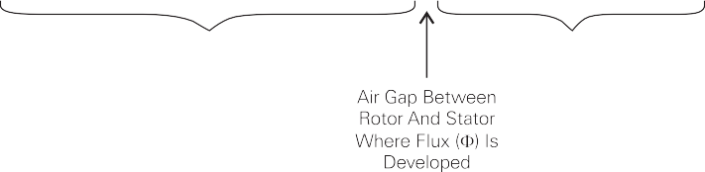
Componentes eléctricos de un motor
Hasta este punto, hemos examinado el funcionamiento de un motor de CA con tensión y frecuencia nominales aplicadas. Muchas aplicaciones requieren que varíe la velocidad de un motor de CA, lo que se logra fácilmente con un variador de frecuencia de CA. Sin embargo, el funcionamiento de un motor a una tensión y frecuencia distintas de las nominales tiene un efecto sobre la corriente y el par del motor. Para comprender cómo pueden cambiar las características de un motor, necesitamos una mejor comprensión tanto de los motores de CA como de los convertidores de frecuencia de CA.
El siguiente diagrama representa un circuito equivalente simplificado de un motor de CA. La comprensión de este diagrama es importante para comprender cómo se aplica un motor de CA a un variador de frecuencia de CA.
VS RS LS IS
mi
LMETRO
Tensión de línea aplicada a los cables de alimentación del estator
Resistencia del estator Inductancia de fuga del estator Corriente del estator
Entrehierro o tensión de magnetización Inductancia de magnetización
Corriente de magnetización
Resistencia del rotor (varía con la temperatura) Inductancia de fuga del rotor
Corriente de trabajo o de producción de par
IMETRO
RR LR IW
29

Slide 30
Linea de voltaje
Voltaje (VS) se aplica a los cables de alimentación del estator desde la fuente de alimentación de CA. Las caídas de voltaje ocurren debido a la resistencia del estator (RS). El voltaje resultante (E) representa la fuerza (cemf) disponible para producir flujo y par de magnetización.
Corriente magnetizante
Corriente de magnetización (IMETRO) es responsable de producir líneas magnéticas de flujo que se unen magnéticamente con el circuito del rotor. La corriente de magnetización es típicamente alrededor del 30% de la corriente nominal. La corriente de magnetización, como el flujo (Φ), es proporcional al voltaje (E) y la frecuencia (F).
Corriente de trabajo
La corriente que fluye en el circuito del rotor y produce par se denomina corriente de trabajo (IW). La corriente de trabajo es una función de la carga. Un aumento en la carga hace que el circuito del rotor trabaje más, aumentando la corriente de trabajo (IW). Una disminución en la carga disminuye el trabajo que hace el circuito del rotor al disminuir la corriente de trabajo (IW).
Corriente del estator
Corriente del estator (IS) es la corriente que fluye en el circuito del estator. La corriente del estator se puede medir en la línea de suministro y también se conoce como corriente de línea. Un amperímetro de abrazadera, por ejemplo, se usa con frecuencia para medir la corriente del estator. La clasificación de amperios a plena carga en la placa de identificación de un motor se refiere a la corriente del estator a la tensión, frecuencia y carga nominales. Es la corriente máxima que el motor puede transportar sin dañarse. La corriente del estator es la suma vectorial de la corriente de trabajo (IW) y corriente magnetizante (IMETRO). Por lo general, la corriente de magnetización (IMETRO) permanece constante. Corriente de trabajo (IW) variará con la carga aplicada que provoca un cambio correspondiente en la corriente del estator (IS
).
30

Slide 31
voltaje y frecuencia
voltios por hercio
Existe una relación entre el voltaje y la frecuencia. Esta relación se conoce como voltios por hercio (V/Hz). Un motor de CA típico fabricado para uso en los Estados Unidos está clasificado para 460 VCA y 60 Hz. La relación es de 7,67 voltios por hercio. No todos los motores tienen una relación de 7,67 V/Hz. Un motor de 230 voltios y 60 Hz, por ejemplo, tiene una relación de 3,8 V/Hz.
Flujo (Φ), corriente de magnetización (IMETRO) y el par dependen todos de esta relación. El aumento de la frecuencia (F) sin aumentar el voltaje (E), por ejemplo, provocará un aumento correspondiente en la velocidad. Sin embargo, el flujo disminuirá y el par motor disminuirá. Corriente de magnetización (IMETRO) también disminuirá. Una disminución en la corriente de magnetización provocará una disminución correspondiente en el estator o la línea (IS) Actual. Todas estas disminuciones están relacionadas y afectan en gran medida la capacidad del motor para manejar una carga determinada.
31

Slide 32


Par constante
Los motores de CA que funcionan en una línea de CA funcionan con un flujo constante (Φ) porque el voltaje y la frecuencia son constantes. Se dice que los motores operados con flujo constante tienen par constante. Sin embargo, el par real producido está determinado por la demanda de la carga.
Un variador de CA es capaz de operar un motor con flujo constante (Φ) desde aproximadamente cero (0) hasta la frecuencia nominal de la placa de identificación del motor (típicamente 60 Hz). Este es el rango de par constante. Siempre que se mantenga una relación constante de voltios por hercio, el motor tendrá características de par constante. Los variadores de CA cambian la frecuencia para variar la velocidad de un motor y el voltaje proporcionalmente para mantener un flujo constante. Los siguientes gráficos ilustran la relación de voltios por hercio de un motor de 460 voltios, 60 hercios y un motor de 230 voltios, 60 Hz. Para operar el motor de 460 voltios al 50% de la velocidad con la relación correcta, el voltaje y la frecuencia aplicados serían de 230 voltios, 30 Hz. Para operar el motor de 230 voltios al 50% de la velocidad con la relación correcta, el voltaje y la frecuencia aplicados serían 115 voltios, 30 Hz. La relación de voltaje y frecuencia se puede mantener para cualquier velocidad hasta 60 Hz.
32

Slide 33
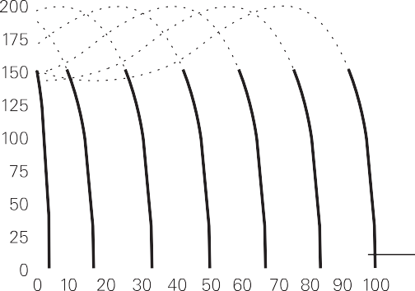
Voltaje Reducido y
Inicio de frecuencia
Recordará que un motor NEMA B arrancado conectándolo a la fuente de alimentación a voltaje y frecuencia completos desarrollará aproximadamente un 150 % de par de arranque y un 600 % de corriente de arranque. Una ventaja de utilizar variadores de CA para arrancar un motor es la capacidad de desarrollar un par del 150 % con una corriente de arranque del 150 % o menos. Esto es posible porque un variador de CA es capaz de mantener una relación constante de voltios por hercio desde aproximadamente una velocidad cero hasta la velocidad base, manteniendo así el flujo (Φ) constante. El par es proporcional al cuadrado del flujo desarrollado en el motor.
T ≈ Φ2
La curva de par/velocidad se desplaza hacia la derecha a medida que aumentan la frecuencia y el voltaje. Las líneas punteadas en la curva de par/velocidad que se ilustra a continuación representan la parte de la curva que no utiliza el variador. El variador arranca y acelera el motor suavemente a medida que la frecuencia y el voltaje aumentan gradualmente hasta la velocidad deseada. El deslizamiento, en RPM, permanece constante en todo el rango de velocidad. Un variador de CA, del tamaño adecuado para un motor, es capaz de entregar un par del 150 % a cualquier velocidad hasta la velocidad correspondiente al voltaje de línea de entrada. Las únicas limitaciones en el par de arranque son la corriente máxima del variador y el par máximo del motor, lo que sea menor.
Algunas aplicaciones requieren un par de arranque superior al 150 %. Un transportador, por ejemplo, puede requerir un par de arranque del 200 %. Si un motor es capaz de generar un par del 200 % al 200 % de la corriente y el variador es capaz de generar un 200 % de corriente, entonces es posible un par del motor del 200 %. Por lo general, los variadores son capaces de producir el 150 % de la corriente nominal de la placa de identificación del variador durante un (1) minuto. Se requeriría una unidad con una clasificación de corriente mayor. Es apropiado suministrar un variador con una clasificación de potencia continua más alta que el motor cuando se requiere un par máximo alto.
33

Slide 34



Caballos de fuerza constantes
Algunas aplicaciones requieren que el motor funcione por encima de la velocidad base. La naturaleza de estas aplicaciones requiere menos torque a velocidades más altas. Sin embargo, el voltaje no puede ser mayor que el voltaje de suministro disponible. Esto se puede ilustrar usando un motor de 460 voltios y 60 Hz. El voltaje permanecerá en 460 voltios para cualquier velocidad superior a 60 Hz. Un motor operado por encima de su frecuencia nominal está operando en una región conocida como potencia constante. Se mantienen constantes los voltios por hercio y el par a 60 Hz. Por encima de 60 Hz, la relación de voltios por hercio disminuye.
Frecuencia
V/Hz
7.67
7.67
6.6
5.1
30 Hz
60 Hz
70 Hz
90 Hz
El flujo (Φ) y el par (T) disminuyen:
Los caballos de fuerza permanecen constantes a medida que aumenta la velocidad
(N) y el par (T) disminuye en proporción. La siguiente fórmula se aplica a la velocidad en revoluciones por minuto (RPM).
34

Slide 35

CampoDebilitamiento
También se puede decir que los motores que funcionan por encima de la frecuencia base
tienen un debilitamiento de campo. El debilitamiento del campo ocurre siempre que hay un aumento en la frecuencia sin un aumento correspondiente en el voltaje. Aunque un variador de frecuencia de CA puede configurarse para el debilitamiento del campo a cualquier velocidad, generalmente solo ocurre más allá de la frecuencia base.
Hemos visto que por debajo de la velocidad base, en la región de par constante, un motor puede desarrollar par nominal a cualquier velocidad. Sin embargo, por encima de la velocidad base, en la región de potencia constante, el par máximo permisible se reduce considerablemente.
Factor de debilitamiento del campo
Un factor de debilitamiento de campo (FFW) se puede utilizar para calcular la cantidad de reducción de par necesaria para una frecuencia extendida determinada.
Por ejemplo, un motor de 60 Hz solo puede desarrollar un par nominal del 44 % a 90 Hz y un par nominal del 25 % a 120 Hz.
35

Slide 36

Selección de un motor
Los variadores de frecuencia de CA a menudo tienen más capacidad que el motor. Los variadores pueden funcionar a frecuencias más altas que las adecuadas para una aplicación. Además, las unidades pueden funcionar a bajas velocidades. Es posible que los motores autoenfriados no desarrollen suficiente flujo de aire para enfriar a velocidades reducidas y a plena carga. Se debe tener en cuenta el motor.
El siguiente gráfico indica el rango de velocidad y par de un motor de muestra. Cada motor debe evaluarse de acuerdo con su propia capacidad. El motor de muestra puede funcionar de forma continua al 100 % del par hasta 60 Hz. Por encima de 60 Hz, la relación V/Hz disminuye y el motor no puede desarrollar el 100 % del par. Este motor puede funcionar de forma continua al 25 % del par motor a 120
Hz. El motor también es capaz de funcionar por encima del par nominal de forma intermitente. El motor puede desarrollar hasta un 150 %* de par para el arranque, la aceleración o los transitorios de carga, si el variador puede suministrar la corriente. A 120 Hz, el motor puede desarrollar un 37,5 % de par de forma intermitente.
El motor de muestra descrito anteriormente es capaz de operar al 100 % del par nominal de forma continua a bajas frecuencias. Muchos motores sonno capaz de operar continuamente al 100% de par continuo a bajas frecuencias. Cada motor debe evaluarse antes de seleccionarlo para su uso en un variador de frecuencia de CA.
* El par puede ser superior al 150 % si el variador es capaz de generar una corriente más alta.
36

Slide 37


Variadores de CA básicos
Las unidades de CA, los inversores y las unidades de frecuencia ajustable son términos que se utilizan para referirse a equipos diseñados para controlar la velocidad de un motor de CA. Siemens utiliza el término SIMOVERT para identificar unSIemensmesentrarVERTer (accionamiento de CA). Los variadores de CA reciben alimentación de CA y la convierten en una salida de voltaje ajustable y frecuencia ajustable para controlar el funcionamiento del motor. Un inversor típico recibe una potencia de entrada de 480 VCA, trifásica, 60 Hz y, a su vez, proporciona el voltaje y la frecuencia adecuados para una velocidad dada al motor. Los tres tipos de inversores comunes son el inversor de voltaje variable (VVI), el inversor de fuente de corriente (CSI) y la modulación de ancho de pulso (PWM). Otro tipo de accionamiento de CA es un cicloconvertidor. Estos se usan comúnmente para motores muy grandes y no se describirán en este curso. Todos los variadores de CA convierten la CA en CC y luego, a través de varias técnicas de conmutación, invierten la CC en una salida de voltaje variable y frecuencia variable.
37

Slide 38
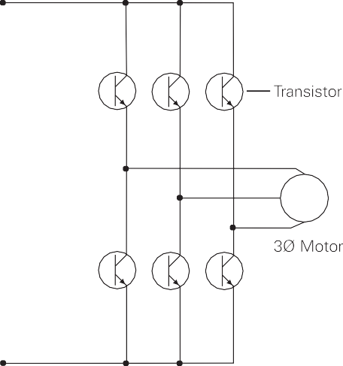
voltaje variable
Inversor (VVI)
El inversor de voltaje variable (VVI) utiliza un puente convertidor SCR para convertir el voltaje de CA entrante en CC. Los SCR proporcionan un medio para controlar el valor del voltaje de CC rectificado de 0 a aproximadamente 600 VCC. El estrangulador L1 y los condensadores C1 forman la sección del enlace de CC y suavizan el voltaje de CC convertido. La sección del inversor consta de seis dispositivos de conmutación. Se pueden utilizar varios dispositivos, como tiristores, transistores bipolares, MOSFET e IGBT. El siguiente esquema muestra un inversor que utiliza transistores bipolares. La lógica de control (no se muestra) utiliza un microprocesador para encender y apagar los transistores proporcionando un voltaje y una frecuencia variables al motor.
Este tipo de conmutación a menudo se denomina de seis pasos porque se necesitan seis pasos de 60° para completar un ciclo de 360°. Aunque el motor prefiere una onda sinusoidal suave, se puede usar satisfactoriamente una salida de seis pasos. La principal desventaja es la pulsación de par que se produce cada vez que se conmuta un dispositivo de conmutación, como un transistor bipolar. Las pulsaciones pueden notarse a bajas velocidades como variaciones de velocidad en el motor. Estas variaciones de velocidad a veces se denominan cogging. La forma de onda de corriente no sinusoidal provoca un calentamiento adicional en el motor que requiere una reducción de potencia del motor.
38

Slide 39
Inversor de fuente de corriente
El inversor de fuente de corriente (CSI) utiliza una entrada SCR para producir un enlace de CC de voltaje variable. La sección del inversor también usa SCR para cambiar la salida al motor. El inversor de fuente de corriente controla la corriente en el motor. El motor debe adaptarse cuidadosamente al variador.
Los picos de corriente, causados por la conmutación, se pueden ver en la salida. A bajas velocidades, los pulsos de corriente pueden hacer que el motor se engrane.
39

Slide 40
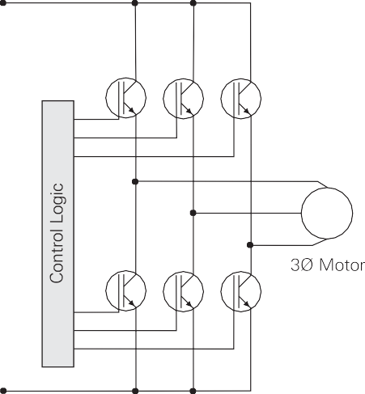

Modulación de ancho de pulso
Los variadores de modulación de ancho de pulso (PWM), como MICROMASTER y MASTERDRIVE VC de Siemens, proporcionan una salida de corriente más sinusoidal para controlar la frecuencia y el voltaje suministrados a un motor de CA. Las unidades PWM son más eficientes y, por lo general, brindan niveles más altos de rendimiento. Un variador PWM básico consta de un convertidor, enlace de CC, lógica de control y un inversor.
Convertidor y enlace de CC
La sección del convertidor consta de un puente rectificador de diodo fijo que convierte la fuente de alimentación trifásica en una tensión de CC. El estrangulador L1 y los capacitores C1 suavizan el voltaje de CC convertido. El valor de CC rectificado es aproximadamente 1,35 veces el valor de línea a línea del voltaje de suministro. El valor de CC rectificado es de aproximadamente 650 V CC para un suministro de 480 V CA.
40

Slide 41
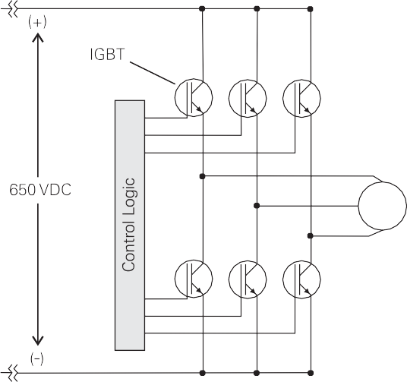
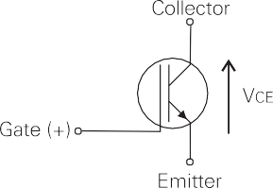
Lógica de control e inversor
El voltaje de salida y la frecuencia al motor son controlados por la lógica de control y la sección del inversor. La sección del inversor consta de seis dispositivos de conmutación. Se pueden utilizar varios dispositivos, como tiristores, transistores bipolares, MOSFET e IGBT. El siguiente esquema muestra un inversor que utiliza IGBT. La lógica de control utiliza un microprocesador para encender y apagar los IGBT proporcionando un voltaje y una frecuencia variables al motor.
IGBT
Los IGBT (transistor bipolar de puerta aislada) proporcionan una alta velocidad de conmutación necesaria para el funcionamiento del inversor PWM. Los IGBT son capaces de encenderse y apagarse varios miles de veces por segundo. Un IGBT puede encenderse en menos de 400 nanosegundos y apagarse en aproximadamente 500 nanosegundos. Un IGBT consta de una puerta, un colector y un emisor. Cuando se aplica un voltaje positivo (típicamente +15 VDC) a la puerta, el IGBT se encenderá. Esto es similar a cerrar un interruptor. La corriente fluirá entre el colector y el emisor. Un IGBT se apaga eliminando el voltaje positivo de la puerta.
Durante el estado apagado, el voltaje de la puerta IGBT normalmente se mantiene en un voltaje negativo pequeño (-15 VCC) para evitar que el dispositivo se encienda.
41

Slide 42

Uso de dispositivos de conmutación
para desarrollar una salida de CA
En el siguiente ejemplo, se usa una fase de una salida trifásica para mostrar cómo se puede desarrollar un voltaje de CA. Los interruptores reemplazan a los IGBT. Se desarrolla un voltaje que alterna entre positivo y negativo abriendo y cerrando interruptores en una secuencia específica. Por ejemplo, durante los pasos uno y dos A+ y B- están cerrados. El voltaje de salida entre A y B es positivo. Durante el paso tres, A+ y B+ están cerrados. La diferencia de potencial de A a B es cero. El voltaje de salida es cero. Durante el paso cuatro, A- y B+ están cerrados. El voltaje de salida de A a B es negativo. El voltaje depende del valor del voltaje de CC y la frecuencia depende de la velocidad de conmutación. Se ha agregado una onda sinusoidal de CA a la salida (AB) para mostrar cómo se simula la CA.
42

Slide 43
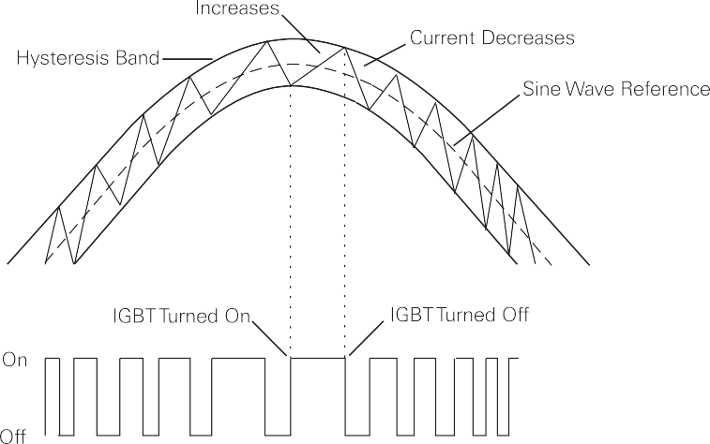


Salida PWM
Hay varias técnicas de modulación PWM. Está más allá del alcance de este libro describirlos todos en detalle. El siguiente texto e ilustraciones describen un método típico de modulación de ancho de pulso. Se puede encender un IGBT (u otro tipo de dispositivo de conmutación) conectando el motor al valor positivo de voltaje de CC (650 VCC del convertidor). La corriente fluye en el motor. El IGBT se enciende durante un breve período de tiempo, lo que permite que solo se acumule una pequeña cantidad de corriente en el motor y luego se apaga. El IGBT se enciende y se deja encendido durante períodos de tiempo progresivamente más largos, lo que permite que la corriente se acumule a niveles más altos hasta que la corriente en el motor alcance un pico. Luego, el IGBT se enciende durante períodos de tiempo cada vez más cortos, lo que reduce la acumulación de corriente en el motor.
43

Slide 44
PWMVoltaje y corriente
La salida de corriente más sinusoidal producida por el PWM reduce las pulsaciones de par, el cogging del motor de baja velocidad y las pérdidas del motor que se notan cuando se usa una salida de seis pasos.
El voltaje y la frecuencia se controlan electrónicamente mediante un circuito dentro del variador de frecuencia de CA. El voltaje de CC fijo (650 V CC) se modula o recorta con este método para proporcionar un voltaje y una frecuencia variables. A frecuencias de salida bajas, se requiere un voltaje de salida bajo. Los dispositivos de conmutación se encienden por períodos de tiempo más cortos. La acumulación de voltaje y corriente en el motor es baja. A altas frecuencias de salida se requiere un alto voltaje. Los dispositivos de conmutación se encienden durante períodos de tiempo más prolongados, lo que permite que el voltaje y la corriente alcancen niveles más altos en el motor.
44

Slide 45
Reseña 3
La relación de voltios por hercio de un motor de 460 voltios y 60 Hz es .
Un aumento en el voltaje hará que el flujo (Φ) sea
y la capacidad de torsión (T) sea
.
Se dice que un motor operado dentro de un rango de velocidad que permite una relación constante de voltios por hertz es constante.
una. B.
caballo de fuerza
esfuerzo de torsión
Si el par disminuye proporcionalmente al aumento de la velocidad (RPM), entonces es constante.
Siemens utiliza el término para identificar un inversor Siemens (accionamiento de CA).
En un variador PWM con suministro de 480 VCA, el voltaje aproximado después de convertirse a CC es VCC.
Los IGBT se pueden conmutar varias
por segundo.
una. veces
C. Mil veces
B.
D.
cien veces
millones de veces
Se prefiere una salida PWM a una salida de seis pasos porque
una. PWM proporciona una salida más sinusoidal
  Cogging es más notable en un paso de seis
  La forma de onda no sinusoidal de seis pasos aumenta el calor del motor
  a, b y c
45

Slide 46
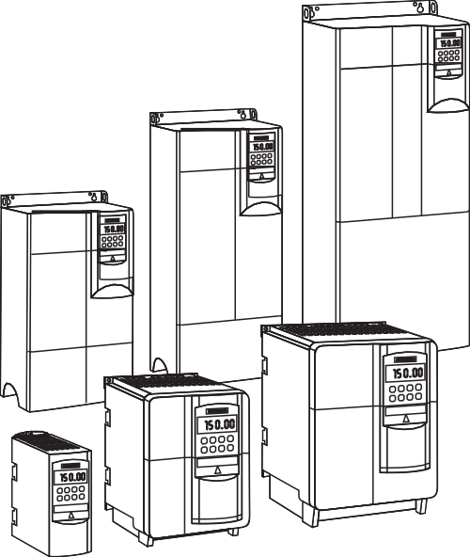
Siemens MICROMASTER
Siemens ofrece una amplia gama de convertidores de frecuencia de CA. En el pasado, los convertidores de frecuencia de CA requerían una configuración y una puesta en marcha expertas para lograr el funcionamiento deseado. El MICROMASTER de Siemens ofrece una puesta en marcha "lista para usar" con ajuste automático para la calibración del motor, control de corriente de flujo, control vectorial y lazos reguladores PID (proporcional-integral-derivativo). El MICROMASTER está controlado por un microprocesador digital programable y se caracteriza por su facilidad de configuración y uso.
46

Slide 47


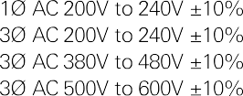


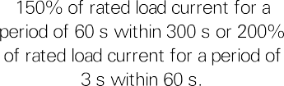




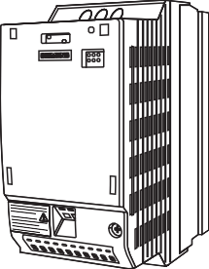

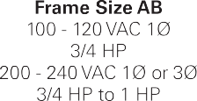
Características
El MICROMASTER es adecuado para una variedad de aplicaciones de velocidad variable, como bombas, ventiladores y sistemas de transporte. El MICROMASTER es compacto y su gama de voltajes permite que el MICROMASTER se utilice en todo el mundo.
MICROMASTER 410
El MICROMASTER 410 está disponible en dos tamaños de marco (AA y AB) y cubre el extremo inferior del rango de rendimiento. Tiene una potencia nominal de 1/6 HP a 1 HP. El MICROMASTER 410 presenta un diseño compacto, refrigeración sin ventilador, conexiones sencillas, una interfaz de comunicaciones RS485 integrada y una puesta en marcha sencilla.
47

Slide 48






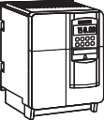


MICROMASTER 420
El MICROMASTER 420 está disponible en tres tamaños de bastidor (A, B y C) con potencias nominales de 1/6 HP a 15 HP. Entre las características del MICROMASTER 420 se encuentran las siguientes:
Control de corriente de flujo (FCC)
Control lineal V/Hz
Control cuadrático de V/Hz
Reinicio en vuelo
Compensación de deslizamiento
Reinicio automático
Retroalimentación de PI para control de procesos
Aceleración/desaceleración programable
Suavizado de rampa
Límite de corriente rápido (FCL)
Frenado compuesto
48

Slide 49


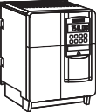







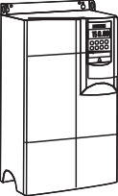
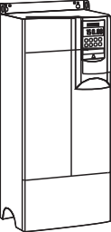
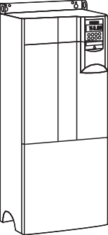









MICROMASTER 440
El MICROMASTER 440 está disponible en seis tamaños de bastidor (A - F) y ofrece mayores rangos de potencia que el 420, con el correspondiente aumento de funcionalidad. Por ejemplo, el 440 tiene tres relés de salida, dos entradas analógicas y seis entradas digitales aisladas. Las dos entradas analógicas también se pueden programar para su uso como entradas digitales. El 440 también cuenta con control vectorial sin sensores, chopper de frenado incorporado, suavizado de rampa de 4 puntos y conjuntos de parámetros conmutables.
49

Slide 50
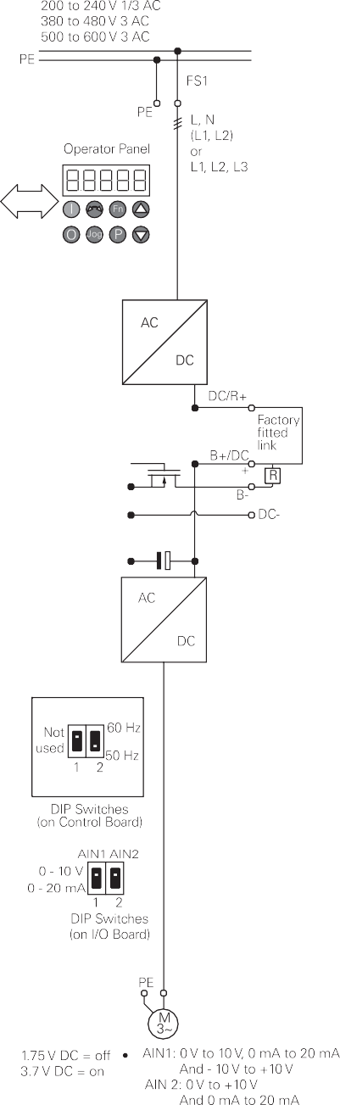







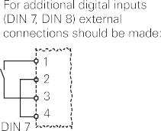

Diseño
Para comprender las capacidades del MICROMASTER y algunas de las funciones de un variador de frecuencia, analizaremos el 440. Es importante tener en cuenta; sin embargo, algunas características del MICROMASTER 440 no están disponibles en el 410 y 420. El MICROMASTER tiene un diseño modular que permite flexibilidad de configuración al usuario. Los paneles de operador opcionales y el módulo PROFIBUS pueden ser instalados por el usuario. Hay seis entradas digitales programables, dos entradas analógicas que también se pueden usar como entradas digitales adicionales, dos salidas analógicas programables y tres salidas de relé programables.
50

Slide 51
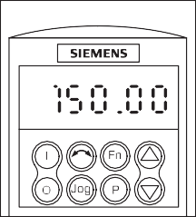
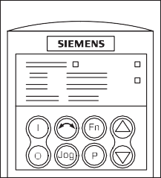

Paneles de operador
Hay dos paneles de operador, el panel de operador básico (BOP) y el panel de operador avanzado (AOP). Los paneles del operador se utilizan para la programación y el funcionamiento del variador (arranque, parada, jog y marcha atrás).
GOLPEAR
Los ajustes de parámetros individuales se pueden realizar con el panel de operador básico. Los valores de los parámetros y las unidades se muestran en una pantalla de 5 dígitos. Un BOP se puede utilizar para varias unidades.
POA
El panel de operador avanzado permite leer o escribir (cargar/descargar) conjuntos de parámetros en el MICROMASTER. En el AOP se pueden almacenar hasta diez conjuntos de parámetros diferentes. El AOP cuenta con una pantalla de texto sin formato de varias líneas. Varios conjuntos de idiomas están disponibles. Un AOP puede controlar hasta 31 unidades.
Cambio de paneles de operador
Cambiar los paneles del operador es fácil. Un botón de liberación sobre el panel permite intercambiar los paneles del operador, incluso con energía.
51

Slide 52



Parámetros
Un parámetro es una variable a la que se le da un valor constante. Los parámetros de aplicación estándar vienen precargados, lo que es bueno para muchas aplicaciones. Estos parámetros se pueden modificar fácilmente para satisfacer las necesidades específicas de una aplicación. Los parámetros como los tiempos de rampa, las frecuencias mínima y máxima y los modos de operación se configuran fácilmente usando el BOP o el AOP. La tecla “P” alterna la pantalla entre un número de parámetro y el valor del parámetro. Los botones arriba y abajo se desplazan a través de los parámetros y se utilizan para establecer un valor de parámetro. En caso de falla, el inversor se apaga y aparece un código de falla en la pantalla.
Función de rampa
Una característica de los variadores de frecuencia de CA es la capacidad de aumentar o disminuir gradualmente el voltaje y la frecuencia de un motor. Esto acelera el motor suavemente con menos tensión en el motor y la carga conectada. Los parámetros P002, P003 y P004 se utilizan para configurar una función de rampa. La aceleración y la desaceleración se pueden programar por separado de 0 a 650 segundos. La aceleración, por ejemplo, podría establecerse en 10 segundos y la desaceleración en 60 segundos.
El suavizado es una función que se puede agregar a la curva de aceleración/desaceleración. Esta función suaviza la transición entre el inicio y el final de una rampa. La velocidad mínima y máxima son configuradas por los parámetros P012 y P013.
52

Slide 53





Entradas analógicas
El MICROMASTER 440 tiene dos entradas analógicas (AIN1 y AIN2), lo que permite una función de lazo de control PID. Los lazos de control PID se utilizan en el control de procesos para recortar la velocidad. Ejemplos son el control de temperatura y presión. Los interruptores S1 y S2 se utilizan para seleccionar una señal de referencia de 0 mA a 20 mA o de 0 V a 10 V. Además, AIN1 y AIN2 se pueden configurar como entradas digitales.
En el siguiente ejemplo, AIN1 se configura como una referencia analógica que controla la velocidad de un motor de 0 a 100%. El terminal uno (1) es una fuente de alimentación de +10 VCC interna del variador. La terminal dos
(2) es la ruta de retorno, o tierra, para el suministro de 10 voltios. Una resistencia ajustable está conectada entre las terminales uno y dos. El terminal tres (3) es la entrada analógica positiva (+) al variador. Tenga en cuenta que se ha conectado un puente entre los terminales dos (2) y cuatro (4). Una entrada analógica no se puede dejar flotante (abierta). Si no se utilizará una entrada analógica, debe conectarse al terminal dos (2). El variador también se puede programar para aceptar una señal de referencia de velocidad de 0 a 20 mA o de 4 a 20 mA. Estas señales generalmente son suministradas al variador por otro equipo, como un controlador lógico programable (PLC).
53

Slide 54





Entradas digitales
El MICROMASTER 440 tiene seis entradas digitales (DIN1 - DIN6). Además, AIN1 (DIN7) y AIN2 (DIN8) se pueden configurar como entradas digitales. Se pueden conectar interruptores o contactos entre los +24 V CC del terminal 9 y una entrada digital. La programación estándar de fábrica utiliza DIN1 como función de inicio/parada. DIN 2 se usa para reversa, mientras que DIN3 es un terminal de restablecimiento de fallas. También se pueden programar otras funciones, como la velocidad preestablecida y jog.
termistor
Algunos motores tienen un termistor incorporado. Si un motor se sobrecalienta, el termistor actúa para interrumpir el suministro de energía al motor. Se puede conectar un termistor a los terminales 14 y 15. Si el motor alcanza una temperatura preestablecida medida por el termistor, el controlador interrumpirá la alimentación al motor. El motor se detendrá hasta detenerse. La pantalla indicará que ha ocurrido una falla. Funcionará prácticamente cualquier termistor estándar instalado en los motores estándar del catálogo. Los interruptores de termostato de acción rápida también funcionarán.
54

Slide 55


Salidas Analógicas
Las salidas analógicas se pueden usar para monitorear la frecuencia de salida, el punto de ajuste de frecuencia, el voltaje del enlace de CC, la corriente del motor, el par motor y las RPM del motor. El MICROMASTER 440 tiene dos salidas analógicas (AOUT1 y AOUT2).
Salida de relé
Hay tres salidas de relé programables (RL1, RL2 y RL3) en el MASTERDRIVE
440. Los relés se pueden programar para indicar diversas condiciones, como que el variador está funcionando, se ha producido una falla, la frecuencia del convertidor está en 0 o la frecuencia del convertidor está al mínimo. .
55

Slide 56

Comunicación serial
El MICROMASTER 440 tiene una interfaz serial RS485 que permite la comunicación con computadoras (PC) o controladores lógicos programables (PLC). El protocolo RS485 estándar se denomina protocolo USS y es programable hasta 57,6 Kbaudios. El protocolo Siemens PROFIBUS también está disponible. Es programable hasta 12 Mbaudios. Póngase en contacto con su representante de ventas de Siemens para obtener información sobre el protocolo USS y PROFIBUS.
Límite actual
El MICROMASTER 440 es capaz de suministrar hasta el 150 % de la corriente nominal del variador durante 60 segundos en un período de 300 segundos o el 200
% de la corriente nominal del variador durante un período de 3 segundos en un período de 60 segundos. Se utilizan funciones sofisticadas de sobrecarga dependientes de la velocidad/tiempo/corriente para proteger el motor. Las funciones de monitoreo y protección incluyen una falla de sobrecorriente del variador, una falla de sobrecarga del motor, una advertencia de sobretemperatura del motor calculada y una falla de sobretemperatura del motor medida (requiere un dispositivo dentro del motor).
Impulso de baja velocidad
Aprendimos en una lección anterior que existe una relación entre el voltaje (E), la frecuencia (F) y el flujo de magnetización (Φ). También aprendimos que el par (T) depende del flujo de magnetización. Un aumento en el voltaje, por ejemplo, provocaría un aumento en el par.
Algunas aplicaciones, como un transportador, requieren más torque para arrancar y acelerar la carga a baja velocidad. El refuerzo de baja velocidad es una función que permite ajustar el voltaje a bajas velocidades. Esto aumentará/ disminuirá el torque. El impulso de baja velocidad se puede ajustar alto para aplicaciones que requieren un alto par a bajas velocidades. Algunas aplicaciones, como un ventilador, no requieren tanto par de arranque. El refuerzo de baja velocidad se puede ajustar bajo para un funcionamiento suave, frío y silencioso a baja velocidad. Se encuentra disponible un refuerzo de arranque adicional para aplicaciones que requieren un alto par de arranque.
56

Slide 57



Modos de control
El MICROMASTER tiene cuatro modos de funcionamiento:
Tensión/frecuencia lineal (410, 420, 440) Tensión/
frecuencia cuadrática (410, 420, 440) Control de corriente de flujo (FCC) (440)
Control de frecuencia vectorial sin sensores (440)
Control vectorial de bucle cerrado (440 con tarjeta opcional de codificador)
Tensión/frecuencia lineal
El MICROMASTER puede funcionar utilizando una curva V/Hz estándar. Usando un motor de 460 VAC, 60 Hz como ejemplo, se suministran voltios constantes por hercio al motor a cualquier frecuencia entre 0 y 60 Hz. Este es el tipo de control más simple y es adecuado para aplicaciones de propósito general.
Operación cuadrática
Un segundo modo de operación se denomina curva cuadrática de voltaje/ frecuencia. Este modo proporciona una curva de V/Hz que coincide con los requisitos de torsión de las aplicaciones simples de ventilador y bomba.
57

Slide 58

Control de corriente de flujo
Corriente del estator (IS) se compone de corriente activa y reactiva. El componente de corriente reactiva de la corriente del estator produce el campo magnético giratorio. La corriente activa produce trabajo. Los datos de la placa de identificación del motor se ingresan en el variador. El variador estima el flujo magnético del motor en función de la corriente reactiva del estator medida y los datos de la placa de identificación ingresados. Los algoritmos informáticos internos patentados intentan mantener constante el flujo magnético estimado.
Si la información de la placa del motor se ingresó correctamente y el variador se configuró correctamente, el modo de control de corriente de flujo generalmente brindará un mejor rendimiento dinámico que el control simple de V/Hz. El control de corriente de flujo adapta automáticamente la salida del variador a la carga. El motor siempre funciona con una eficiencia óptima. La velocidad se mantiene constante de forma fiable incluso en condiciones de carga variables.
Control vectorial sin sensores
En el pasado, la respuesta dinámica de un motor de CC generalmente se consideraba significativamente mejor que la de un motor de CA. Sin embargo, un motor de CA es menos costoso y requiere menos mantenimiento que un motor de CC. Utilizando un modelo de motor matemático complejo y algoritmos informáticos internos patentados, el control vectorial puede ejercer el control necesario sobre un motor de CA para que su rendimiento sea igual al de un motor de CC. Control vectorial, vector de flujo y orientación de campo son términos que describen esta técnica de control especializada de variadores de CA.
Los sistemas de control vectorial facilitan el control independiente de los elementos que producen flujo y par en un motor de inducción. El control vectorial sin sensores calcula la velocidad del rotor según el modelo del motor, CEMF calculado, voltaje de salida del inversor y corriente de salida del inversor. Esto da como resultado un rendimiento dinámico mejorado en comparación con otros métodos de control.
Cuando la velocidad del motor se calcula a velocidades muy bajas, con base en un CEMF pequeño y correcciones conocidas para la resistencia del estator, las ligeras variaciones en la resistencia del estator y otros parámetros tendrán un efecto en el cálculo de la velocidad. Esto hace que el control vectorial sin tacómetro no sea práctico por debajo de unos pocos hercios.
58

Slide 59

Traducido del inglés al español - www.onlinedoctranslator.com
Los accionamientos de control vectorial sin sensores de Siemens funcionan sin problemas a
baja velocidad. Los accionamientos de control vectorial sin sensor producirán un par completo por debajo de unos pocos hercios y un 150 % o más de par a todas las velocidades.
Se utilizan algunas técnicas complicadas para lograr este par de baja velocidad con control vectorial sin sensores. Es posible que se requiera una configuración y puesta en marcha expertas para lograr el funcionamiento deseado a baja velocidad.
Los parámetros para el par estático, la adaptación de flujo, la compensación de deslizamiento y otros conceptos son complejos y están fuera del alcance de este curso.
Operación de un solo cuadrante
En el gráfico de par-velocidad hay cuatro cuadrantes según el sentido de giro y el sentido del par. Una unidad de un solo cuadrante opera solo en los cuadrantes I o III (área sombreada). El cuadrante I es la conducción o conducción hacia adelante (CW). El cuadrante III es conducción o conducción inversa (CCW). La marcha atrás se logra invirtiendo la dirección del campo magnético giratorio. El par motor se desarrolla en la dirección positiva para impulsar la carga conectada a una velocidad deseada (N). Esto es similar a conducir un automóvil hacia adelante sobre una superficie plana desde parado hasta la velocidad deseada. Se necesita más par de avance o motor para acelerar el automóvil desde cero hasta la velocidad deseada.
Una vez que el automóvil ha alcanzado la velocidad deseada, se puede soltar un poco el pie del acelerador. Cuando el automóvil llega a una pendiente, un poco más de gas, controlado por el acelerador, mantiene la velocidad.
59

Slide 60

De costa a parada
Para detener un motor de CA en la operación de un solo cuadrante, el voltaje y la frecuencia simplemente pueden eliminarse y dejar que el motor se detenga por inercia. Esto es similar a poner un automóvil en punto muerto, apagar el encendido y permitir que el automóvil se detenga por inercia.
Desaceleración controlada
Otra forma es usar una desaceleración controlada. La tensión y la frecuencia se reducen gradualmente hasta que el motor se detiene. Esto sería similar a quitar lentamente el pie del acelerador de un automóvil. La cantidad de tiempo requerida para detener un motor depende de la inercia del motor y la carga conectada. Cuanta más inercia, más tiempo tardará en detenerse.
Frenado por inyección de CC
El modo de frenado por inyección de CC detiene el campo magnético giratorio y aplica un voltaje de CC constante a los devanados del motor, lo que ayuda a detener el motor. Se puede aplicar hasta el 250% de la corriente nominal del motor. Esto es similar a quitar el pie del acelerador y aplicar los frenos para detener el automóvil rápidamente.
Frenado compuesto
El frenado compuesto utiliza una combinación de la rampa de desaceleración controlada y el frenado por inyección de CC. El variador monitorea el voltaje del bus durante la operación y activa el frenado combinado cuando el bus excede un punto de umbral establecido. A medida que el motor desacelera hasta detenerse, se aplica periódicamente un voltaje de CC a los devanados del motor. El exceso de energía en el bus se disipa en los devanados del motor.
Esto es similar a aplicar alternativamente los frenos para reducir la velocidad de un automóvil, y luego permitir que la inercia mecánica del motor reduzca la velocidad del vehículo hasta que se detenga.
60

Slide 61

Operación de cuatro cuadrantes
La dinámica de ciertas cargas puede requerir una operación de cuatro cuadrantes. Cuando está equipado con una resistencia de frenado opcional, el MICROMASTER de Siemens es capaz de operar en cuatro cuadrantes. El par siempre actuará para hacer que el rotor funcione hacia la velocidad síncrona. Si la velocidad síncrona se reduce repentinamente, se desarrolla un par negativo en el motor. El motor actúa como un generador al convertir la energía mecánica del eje en energía eléctrica que se devuelve al variador de frecuencia de CA. Esto es similar a conducir un automóvil cuesta abajo. El motor del automóvil actuará como un freno. El frenado se produce en los cuadrantes II y IV.
61

Slide 62

Frenado de resistencia pulsada
Para que un variador de CA funcione en el cuadrante II o IV, debe existir un medio para manejar la energía eléctrica que el motor devuelve al variador. La energía eléctrica devuelta por el motor puede hacer que el voltaje en el enlace de CC sea demasiado alto cuando se agrega al voltaje de suministro existente. Varios componentes del variador pueden resultar dañados por este voltaje excesivo. Hay disponible una resistencia de frenado opcional para el MICROMASTER de Siemens. La resistencia de frenado está conectada a los terminales B+ y B-. La resistencia de frenado se agrega y retira del circuito mediante un IGBT. La energía devuelta por el motor se ve en el enlace de CC. Cuando el enlace de CC alcanza un límite predeterminado, la lógica de control enciende el IGBT. La resistencia se coloca a través del enlace de CC. El exceso de energía es disipado por la resistencia, lo que reduce el voltaje del bus. Cuando el voltaje del enlace de CC se reduce a un nivel seguro, el IGBT se apaga y se retira la resistencia del enlace de CC. Esto se conoce como frenado por resistencia pulsada.
Este proceso permite que el motor actúe como un freno, ralentizando rápidamente la carga conectada.
62

Slide 63


Distancia al motor
Todos los cables del motor tienen capacitancia de línea a línea y de línea a tierra. Cuanto más largo sea el cable, mayor será la capacitancia. Algunos tipos de cables, como el cable blindado o los cables en conducto metálico, tienen una mayor capacitancia. Se producen picos en la salida de todas las unidades PWM debido a la corriente de carga de la capacitancia del cable. Un voltaje más alto (460 VCA) y una capacitancia más alta (cables largos) dan como resultado picos de corriente más altos. Los picos de tensión causados por cables de gran longitud pueden reducir potencialmente la vida útil del inversor y del motor.
La distancia máxima entre un motor y el MICROMASTER, cuando se utiliza un cable sin blindaje, es de 100 metros (328 pies). Si se utiliza cable blindado o si el cable pasa por un conducto de metal, la distancia máxima es de 50 metros (164 pies). Cuando considere una aplicación en la que la distancia pueda ser un problema, comuníquese con su representante local de Siemens.
63

Slide 64






Recintos
La Asociación Nacional de Fabricantes Eléctricos (NEMA) ha especificado estándares para gabinetes de equipos. El MICROMASTER se suministra en un chasis protegido y una carcasa NEMA Tipo 1.
Temperatura ambiente
El MICROMASTER está clasificado para funcionar a una temperatura ambiente de 0 a 40 °C para accionamientos de par variable y de 0 a 50 °C para accionamientos de par constante. El variador debe reducirse para operar a temperaturas ambiente más altas.
Elevación
El MICROMASTER está clasificado para funcionar por debajo de los 1000 metros (3300 pies). En elevaciones más altas, el aire es más delgado, por lo que la unidad no puede disipar el calor con tanta eficacia y la unidad debe reducirse. Además, por encima de los 2000 metros (6600 pies) se debe reducir la tensión de alimentación.
64

Slide 65
Reseña 4
La tecla en el BOP y AOP se usa para alternar entre un número de parámetro y un valor.
El tiempo máximo de rampa de aceleración/desaceleración en el MICROMASTER es de segundos.
Un modo de operación que proporciona una curva de V/Hz que coincide con los requisitos de torque de las aplicaciones simples de ventilador y bomba es .
una. Tensión/frecuencia lineal
  Tensión/frecuencia cuadrática
  FCC
  Frecuencia vectorial sin sensor
utiliza algoritmos informáticos internos para controlar un motor de CA de modo que su rendimiento sea igual al del motor de CC.
una. Tensión/frecuencia lineal
  Tensión/frecuencia cuadrática
  FCC
  Control vectorial sin sensor
La regeneración hacia adelante ocurre en el cuadrante .
La distancia máxima entre un MICRMASTER y un motor es de metros cuando se utiliza cable sin blindaje.
380 VCA a 480 VCA, el tamaño de estructura B del MICRAMASTER 420 está disponible en clasificaciones de potencia de a HP.
sesenta y cinco

Slide 66










MASTERDRIVE de Siemens
Siemens MASTERDRIVES proporciona una excelente solución para aplicaciones industriales en todo el mundo. Además de las unidades estándar enfriadas por aire, las versiones enfriadas por agua se pueden usar en áreas con temperatura ambiente alta o donde no se dispone de enfriamiento por aire externo. MASTERDRIVES se puede utilizar para el control de velocidad variable en motores de 1 a 5000 HP. Los MASTERDRIVES están disponibles para las principales tensiones de alimentación trifásicas del mundo: 380-460, 500-575 y 660-690 voltios. También se puede hacer referencia a Siemens MASTERDRIVES por un número de serie de modelo, 6SE70.
66

Slide 67

Versiones
Hay dos versiones del producto MASTERDRIVES: control vectorial (VC) y control de movimiento (MC).
Control de vectores (VC)
Un modo de operación en MASTERDRIVES es el control vectorial (VC), que es el enfoque de esta parte del curso. En el pasado, la respuesta dinámica de un motor de CC generalmente se consideraba significativamente mejor que la de un motor de CA. Sin embargo, un motor de CA es menos costoso y requiere menos mantenimiento que un motor de CC. Utilizando un modelo de motor matemático complejo y algoritmos informáticos internos patentados, el control vectorial puede ejercer el control necesario sobre un motor de CA para que su rendimiento sea igual al de un motor de CC. Control vectorial, vector de flujo y orientación de campo son términos que describen esta técnica de control especializada de variadores de CA.
Los variadores de control vectorial tienen una operación de 4 cuadrantes y controlan el par y la velocidad continuamente hasta la velocidad cero, y pueden mantener un motor estacionario contra un par aplicado. El control de velocidad es exacto, incluso con cargas variables. El tiempo de reacción del control de velocidad es≤ 45 ms sin retroalimentación de tacómetro, y ≤ 20 ms con retroalimentación de tacómetro. El par máximo está disponible hasta la velocidad base. El tiempo de reacción del control de par es≤ 10 ms en control de par con realimentación.
Control de movimiento (MC)
Un segundo modo de funcionamiento disponible en MASTERDRIVES es el control de movimiento (MC). Los servoaccionamientos están diseñados para operar con un motor específico y están diseñados para lograr precisión de velocidad y una respuesta rápida a un cambio de velocidad. Las aplicaciones servo suelen tener ciclos rápidos de arranque y parada, requieren un par de mantenimiento de velocidad cero y un par de aceleración alto desde la velocidad cero, y se utilizan en aplicaciones de posicionamiento. En una máquina de embalaje, por ejemplo, el material puede tener que empezar y detenerse en varias posiciones a lo largo de un sistema de transporte.
El curso STEP 2000, Conceptos básicos del control de movimiento general, proporciona más información sobre el controlador de control de movimiento (MC) de Siemens.
67

Slide 68


CA - CA (Convertidor)
Los términos AC - AC y DC - AC se refieren a métodos de hardware para configurar MASTERDRIVES. AC - AC en la familia MASTERDRIVE VC se refiere a un solo variador, conectado a una fuente de CA, que controla un motor de CA, un motor de CA con un tacómetro o aplicaciones multimotor.
CC - CA (Inversor)
El MASTERDRIVE VC también se puede configurar para que un bus de CC común suministre energía a varios inversores de CA. Los sistemas de bus de CC comunes también permiten combinaciones de uno y varios motores. Esto se conoce como DC-AC. Una ventaja de este sistema es que la energía regenerada por un inversor puede ser consumida por otro inversor en el mismo bus.
68

Slide 69

Opciones de frenado
La dinámica de ciertas cargas requiere una operación de cuatro cuadrantes. El par siempre actuará para hacer que el rotor funcione hacia la velocidad síncrona. Si la velocidad síncrona se reduce repentinamente, se desarrolla un par negativo en el motor. Esto podría ocurrir, por ejemplo, cuando se inicia un comando de parada y el convertidor intenta reducir la velocidad para detener el motor. El motor actúa como un generador al convertir la energía mecánica del eje en energía eléctrica que se devuelve al variador de frecuencia de CA. Esto se conoce como regeneración y ayuda a reducir la velocidad del motor. El frenado se produce en los cuadrantes II y IV. Cuando están equipados con una unidad de frenado opcional, los MASTERDRIVE de Siemens son capaces de operar en cuatro cuadrantes.
Un método para lidiar con el par negativo y la corriente que produce es la desaceleración controlada. El voltaje y la frecuencia se reducen gradualmente hasta que el motor se detiene. Esto sería similar a quitar lentamente el pie del acelerador de un automóvil. Sin embargo, muchas aplicaciones requieren que el motor se detenga más rápido y el variador debe ser capaz de manejar el exceso de energía producido por el motor cuando se hace esto.
69

Slide 70








Rectificador Regenerativo
Interfaz
Otro método para lidiar con la regeneración excesiva es con un extremo frontal regenerativo del rectificador. Los diodos en la sección del convertidor se reemplazan con SCR y se agrega un segundo puente de regeneración. Un SCR funciona de manera similar a un rectificador de diodo, excepto que tiene un cable de compuerta, que se usa para encender el SCR. Esto permite que la lógica de control controle cuándo se encienden el puente del convertidor y el puente de regeneración.
70

Slide 71



Un diagrama de bloques simplificado proporciona una visión más clara del proceso de regeneración. Cuando el motor necesita energía motriz para acelerar o mantener la velocidad contra la inercia de una carga, se enciende el puente convertidor. Cuando el motor está en modo regenerativo, actúa como un generador y devuelve energía eléctrica al enlace de CC. Cuando el voltaje del enlace de CC alcanza un nivel predeterminado, los SCR de motorización se apagan y los SCR de regeneración (generación) se encienden.
Esto permite que el exceso de energía se devuelva a la línea de CA en forma de corriente CA.
71

Slide 72



FRONTAL ACTIVO
Un FRONTAL ACTIVO (AFE) es otra opción disponible para controlar el voltaje regenerativo. Con esta opción, los diodos en el puente convertidor se reemplazan con módulos IGBT y un filtro de energía limpia. El IGBT, controlado por lógica de control, opera tanto en modo de motor como de regeneración.
Los armónicos son creados por circuitos electrónicos, como las cargas no lineales de los variadores de velocidad ajustables. Los armónicos pueden causar problemas a las cargas conectadas. Se dice que la frecuencia base es la frecuencia fundamental o primer armónico. Los armónicos adicionales que se superponen a la frecuencia fundamental suelen ser múltiplos de números enteros del primer armónico. El quinto armónico de una fuente de alimentación de 60 Hz, por ejemplo, es de 300 Hz (60 x 5).
Una clara ventaja de los MASTERDRIVES de Siemens equipados con AFE y Clean Power Filter es que están armonizados de manera óptima entre sí para eliminar los armónicos y proporcionar un suministro de energía limpio. Además, Siemens AFE permite la producción capacitiva de KVAR que compensa de manera efectiva otras cargas inductivas en una planta industrial. Esto ayuda a reducir la factura general de servicios públicos.
72

Slide 73



Programación y
Fuentes operativas
Se accede a MASTERDRIVE VC para programar parámetros operativos y perfiles de movimiento desde las siguientes fuentes:
Panel de control del operador (OP1S) Unidad de parametrización (PMU) Varias interfaces seriales
Software basado en PC (Simovis)
Paneles PMU, OP1S y HMI
El MASTERDRIVE puede ser programado y operado por la PMU, OP1S u otro dispositivo SIMATIC HMI como el TP170A (en la imagen), TP170B, OP27 o MP370.
Los parámetros, como los tiempos de rampa, las frecuencias mínima y máxima y los modos de funcionamiento, se configuran fácilmente. La tecla de cambio ("P") alterna la pantalla entre un número de parámetro y el valor del parámetro. Los botones arriba y abajo se desplazan a través de los parámetros y se utilizan para seleccionar un valor de parámetro, una vez que la tecla "P" establece el parámetro. El OP1S tiene un teclado numérico para entrada directa. El TP170A utiliza una pantalla sensible al tacto para control y monitoreo.
La comunicación serial está disponible a través de conexiones RS232 o RS485. El OP1S se puede montar directamente en la PMU o hasta a 200 metros de distancia. Se requiere una fuente de alimentación adicional de 5 voltios para la operación remota a más de 5 metros. El TP170A se alimenta desde el variador y las conexiones PROFIBUS estándar.
73

Slide 74





MASTERDRIVE Unidades compactas, de chasis y de armario
Unidad compacta
El variador compacto está disponible con clasificaciones de 3 a 50 HP (5,6 a 72 amperios) a 460 VCA. El siguiente dibujo representa una ilustración del diseño de los tamaños A, B y C. El tamaño D está empacado en una forma más grande. La fuente de alimentación principal (380 - 480 VCA) está conectada a X1. El enlace de CC está disponible en X3. El servomotor está conectado a X2.
74

Slide 75






Unidad de chasis
La unidad de chasis utiliza una arquitectura abierta para el montaje en gabinete. Las unidades de chasis están disponibles con clasificaciones de 60 a 500 HP (83,7 a 590 amperios) a 460 VCA. El siguiente dibujo ilustra los tamaños E y F. El tamaño G se empaqueta en una forma más grande.
Unidades de gabinete
Las unidades en gabinete, denominadas 6SE71 para los estándares IEC o 6SE72 para los estándares NEMA, son unidades completas listas para usar para aplicaciones de uno o varios motores. Todos los componentes son accesibles desde el frente del gabinete. Las unidades de gabinete están disponibles con clasificaciones de 50 a 10,000 HP.
75

Slide 76



Protección IEC y NEMA
Dependiendo del tamaño de la unidad, los MASTERDRIVES de Siemens están disponibles en una variedad de gabinetes. Además de los gabinetes básicos MASTERDRIVE 6SE70, los variadores designados 6SE71 están construidos según los estándares de la Comisión Electrotécnica Internacional (IEC). Los gabinetes de unidades designados 6SE72 están construidos según los estándares de la Asociación Nacional de Fabricantes Eléctricos (NEMA). Los estándares de envolvente IEC y NEMA brindan varios grados de protección al personal y al equipo.
Normas IEC
El sistema de clasificación IEC consta de las letras IP seguidas de dos números. El primer número indica el grado de protección proporcionado por el recinto con respecto a personas y objetos sólidos que ingresan al recinto. El segundo número indica el grado de protección contra la entrada de agua.
76

Slide 77





Gabinetes P disponibles
Los MASTERDRIVES están disponibles en las siguientes carcasas IP:
Normas NEMA
La Asociación Nacional de Fabricantes Eléctricos (NEMA) también designa, por medio de un número de tipo, las condiciones ambientales para las que es adecuado un gabinete. Los MASTERDRIVE están disponibles en gabinetes NEMA 1, 4 y 12.
77

Slide 78

Caja electrónica
La caja electrónica contiene el CUVC y las tarjetas opcionales. La placa CUVC se enchufa en la ranura 1. La placa CUVC es la placa electrónica central para todos los MASTERDIRVES AC-AC y DC-AC 6SE70 VC. Dispone de conexiones de entrada y salida para cablear los dispositivos de control de diversas funciones como pulsadores de marcha/parada y potenciómetro de velocidad. La placa CUVC se optimiza automáticamente y tiene un diagnóstico integral.
Se pueden instalar hasta seis tarjetas en la caja electrónica. Se requiere un LBA (adaptador de bus local) si se necesitan las posiciones de montaje 2 o
3. Además, las placas adaptadoras (ADB) son necesarias para las ranuras D y E, y F y G cuando se utilizan las placas opcionales de tamaño medio. El variador reconoce automáticamente las tarjetas opcionales.
78

Slide 79

















Tablero de control CUVC
El Siemens MASTERDRIVE se puede programar y operar desde la regleta de terminales ubicada en la placa CUVC. El siguiente dibujo ilustra una disposición típica de terminales de la placa CUVC utilizada en el MASTERDRIVE VC. La comunicación serie RS 485 está disponible en X101. Las salidas binarias programables, utilizadas para indicar una condición del variador, están disponibles en X101. Las entradas binarias también están disponibles. Arrancar/ detener el variador y seleccionar velocidades preestablecidas son ejemplos de posibles funciones de entrada binaria. El MASTERDRIVE acepta entradas analógicas (voltaje o corriente) para control de velocidad en X102. Hay salidas analógicas programables para indicación de medidor. Se puede conectar un interruptor de temperatura del motor en X103 y se utiliza para detener un variador en caso de que un motor se sobrecaliente. Las conexiones también están disponibles para un tacómetro digital. No todas las funciones están disponibles en todas las versiones. Consulte la documentación detallada del producto para obtener más información.
79

Slide 80

Opciones de comunicación
Las tarjetas opcionales de comunicación CBP2, SLB, SCB1 y SCB2 permiten la comunicación de alta velocidad a través de cables RS 485 o cables de fibra óptica. La comunicación punto a punto permite el intercambio de datos entre variadores y está disponible mediante tarjetas de comunicación en serie SLB, SCB1 y SCB2, y tarjetas de tecnología T100, T300 y T400. La comunicación con PC y PLC está disponible con SCB2 (protocolo USS) y la placa de comunicación CBP2 (PROFIBUS). Las tarjetas de comunicación también están disponibles para admitir CAN Bus y DEVICE NET.
La placa SLB se utiliza para la comunicación punto a punto con otros convertidores a través de SIMOLINK. SIMOLINK es un bus de anillo de fibra óptica de alta velocidad (11 mbaudios) que permite pasar varios datos de una unidad a la siguiente.
Tarjetas de Expansión
Las tarjetas de expansión se utilizan para ampliar el número de entradas y salidas digitales y analógicas. Además de una interfaz de 120 voltios disponible, EB1 y EB2 son tarjetas de expansión de tamaño medio que brindan varias posibilidades de E/S adicionales.
La placa EB1 tiene tres entradas digitales y cuatro E/S digitales bidireccionales. La E/S bidireccional se puede configurar como entrada o salida digital. Una de las entradas analógicas se utiliza como entrada de referencia de tensión o corriente. Dos de las entradas analógicas también se pueden configurar como entradas digitales.
La placa EB2 tiene dos entradas digitales, una entrada analógica y una salida analógica. Además, el EB2 tiene cuatro contactos de relé. Tres de los contactos son normalmente abiertos (NO) y uno de los contactos puede configurarse como normalmente abierto (NO) o normalmente cerrado (NC). Se puede utilizar un máximo de dos tableros EB de tamaño medio.
80

Slide 81


SCB1
Además de la comunicación de unidad de igual a igual, el SCB1 puede interactuar con una o dos placas SCI. Las tarjetas SCI proporcionan entradas y salidas adicionales para el control del variador. SCI1 tiene 10 entradas binarias, 7 salidas binarias, 3 entradas analógicas y 3 salidas analógicas. SCI2 tiene 16 entradas binarias y 12 salidas binarias. Las entradas y salidas de las placas SCI1 y SCI2 proporcionan más aislamiento e inmunidad al ruido electromagnético que las E/S estándar de las placas CU. Las tarjetas SCI1 o SCI2 deben usarse en aplicaciones donde la inmunidad al ruido es una preocupación. La placa SCB2 no interactúa con las placas SCI.
Interfaces de codificador
Los tacómetros digitales (codificadores) se pueden utilizar para medir la velocidad real del motor. La interfaz de tacómetro digital (DTI) está diseñada para utilizarse con tacómetros digitales (codificadores) que funcionan con un voltaje distinto de 11-30 VCC. El DTI también se requiere para usar con codificadores HTL con canal invertido, codificadores HTL flotantes, codificadores TTL o codificadores con cables de más de 495 pies.
81

Slide 82




Placa codificadora SBP
El SBP es una opción que se puede utilizar para conectar un segundo tacómetro digital a la unidad. Esta opción se puede utilizar con control diferencial o de frecuencia. El SBP también se puede usar para monitorear un codificador externo, como el que podría estar conectado a la máquina accionada.
Tacómetros analógicos
Los tacómetros analógicos también se pueden utilizar para medir la velocidad real del motor. Los tacómetros analógicos generan un voltaje de CC que es proporcional a la velocidad. El voltaje a la velocidad máxima es una función del tacómetro real y generalmente se encuentra entre 10 V y 300 V. El control de velocidad de circuito cerrado con un tacómetro analógico se puede aplicar a un rango de velocidad de 1 RPM a 6000 RPM. Se utiliza una placa de interfaz de tacómetro analógico (ATI) para conectar un tacómetro analógico a la placa CUVC.
82

Slide 83

Tableros de tecnología
Los tableros de tecnología (T100, T400 y TSY) brindan control y mejora específicos de la aplicación. Cabe señalar que las tarjetas de tecnología no son compatibles con la tarjeta de interfaz de 120 voltios opcional. Las tarjetas opcionales de tecnología se pueden seleccionar para accionamientos seccionales, funcionamiento sincronizado, bobinadoras y posicionamiento.
El TSY, por ejemplo, permite que un variador se sincronice con una frecuencia. Esto es ideal para transferir motores a través de la línea o para sincronizar con la salida de otro variador para transferir el motor de un variador a otro sin apagar un proceso.
83

Slide 84










Filtro sinusoidal y
Filtro dv/dt
También se debe tener en cuenta la distancia entre el variador y el motor. Todos los cables del motor tienen capacitancia de línea a línea y de línea a tierra. Cuanto más largo sea el cable, mayor será la capacitancia. Algunos tipos de cables, por ejemplo cable blindado, tienen mayor capacitancia. Se producen picos en la salida de todas las unidades PWM debido a la corriente de carga de la capacitancia del cable. Un voltaje más alto (460 VCA) y una capacitancia más alta (cables largos) dan como resultado picos de corriente más altos. Los picos de tensión causados por cables de gran longitud pueden reducir potencialmente la vida útil del motor. Los picos son generalmente del mismo valor independientemente de la potencia, por lo tanto; los motores de menor potencia son más susceptibles a daños.
Hay varios dispositivos disponibles para el MASTERDRIVE VC para proteger el convertidor y el motor. Un filtro dv/dt, por ejemplo, limita el tiempo de aumento del voltaje del motor (dv/dt) y los picos máximos de voltaje. Esto permite longitudes de cable superiores a 300 metros. Otro dispositivo diseñado para proteger el motor de picos de alto voltaje es un filtro de onda sinusoidal. El filtro de onda sinusoidal genera un voltaje de motor sinusoidal y una corriente de salida. Es muy importante comprender completamente el gráfico, que muestra los criterios para seleccionar el reactor de salida, el filtro dv/dt o el filtro de onda sinusoidal adecuados. La vida útil del motor se acortará si se ignoran las pautas.
84

Slide 85

MASTERDRIVE Compact Plus
El Compact Plus es miembro de la línea de productos MASTERDRIVE. El Compact Plus ofrece muchas de las mismas características que los productos MASTERDRIVE más grandes en un paquete más pequeño. Las unidades Compact Plus están disponibles en clasificaciones de 1 a 25 HP. El Compact Plus es ideal para aplicaciones que requieren un alto rendimiento donde el espacio es primordial.
85

Slide 86









Terminales de control
El siguiente esquema ilustra el cableado de control para Compact PLUS. El microcontrolador es el "cerebro" de la unidad. La unidad de control controla todas las funciones del variador, como arranque, parada, aceleración, desaceleración, voltaje y frecuencia del motor, monitoreo y otras funciones.
Fuente de alimentación de 24 voltios
Cuando el enlace de CC está cargado, la tensión de control es suministrada por una fuente interna. Además, se puede conectar una fuente de alimentación de 24 voltios al variador. Esto permite la parametrización y el control de la unidad incluso cuando se ha descargado la tensión del enlace de CC. Los 24 V CC se pueden conectar en cascada en unidades CA - CA a través de los terminales 33 y 34 de X100. X100 también proporciona una conexión para conectar en cascada una interfaz USS serie (RS485). El interruptor S1 se usa para encender y apagar la interfaz USS.
86

Slide 87


X101 y X102
Terminales de control
Hay cuatro entradas y salidas digitales bidireccionales. Estos pueden ser programados para varias funciones. Las salidas, por ejemplo, se pueden programar para señalar una condición de ejecución o parada. Las entradas se pueden programar como comandos de inicio/parada. Hay tres entradas digitales adicionales, que se pueden usar para entradas de alta velocidad con un tiempo de muestreo de 1µs. Hay dos entradas analógicas y dos salidas analógicas.
Terminal X103
Se puede conectar un OP1S, PC u otro dispositivo al puerto serie X103. Un enlace interno a la interfaz USS RS485 permite comunicarse con otros dispositivos que están conectados a la interfaz serie USS.
APAGADO SEGURO
SAFE OFF es una función que evita el movimiento no intencionado o el reinicio de un variador después del apagado. Esta función está disponible como opción en los variadores Compact PLUS.
87

Slide 88



Sistemas multimotor
Los sistemas de accionamiento multimotor se pueden implementar con el Compact Plus. Los convertidores de accionamiento Compact Plus AC-AC se pueden utilizar para suministrar energía a inversores adicionales. En la siguiente ilustración, por ejemplo, un convertidor de 10 HP también puede alimentar dos inversores de 5 HP.
Tableros opcionales
Las capacidades del Compact Plus se pueden ampliar con el uso de tarjetas opcionales. Se pueden instalar hasta dos tarjetas opcionales en la unidad Compact PLUS.
88

Slide 89
Tablero codificador
El SBP se utiliza para conectar un segundo codificador de pulsos al variador. El SBP también se puede usar para monitorear un codificador externo, como el que podría estar conectado a la máquina accionada.
Tableros de comunicación
Hay varias tarjetas de comunicación disponibles para usar con el MASTERDRIVE VC. La placa CBP2 se utiliza para conectar el variador a través del bus de campo abierto, PROFIBUS-DP. Este protocolo brinda la conexión MASTERDRIVE VC a todos los productos de automatización de Siemens para una solución totalmente integrada.
Tablero SIMOLINK
La placa SLB se utiliza para la comunicación punto a punto con otros convertidores a través de SIMOLINK. SIMOLINK es un bus de anillo de fibra óptica de alta velocidad (11 mbaudios) que permite pasar varios datos de una unidad a la siguiente.
Tarjetas de Expansión
Las tarjetas de expansión se utilizan para ampliar el número de entradas y salidas digitales y analógicas. Dependiendo de la aplicación, se puede seleccionar EB1 o EB2.
Reseña 5
Se puede hacer referencia a Siemens MASTERDRIVE por un número de serie de modelo, .
Un MASTERDRIVE configurado para que un bus común suministre energía a varios inversores de CA se denomina
.
con Clean Power Filter es una opción de frenado que devuelve la energía de frenado a la fuente de alimentación y ayuda a reducir los armónicos.
Las unidades compactas están disponibles desde 3 hasta HP.
Las unidades de gabinete están disponibles desde hasta 5,000 HP.
Para ayudar a reducir o eliminar los picos de voltaje que pueden ocurrir, se debe usar un filtro cuando la distancia entre un MASTERDRIVE VC de 325 V a 575 V y un motor 1LA5-/1LA6- es de 50 a 100 metros.
Las unidades Compact Plus están disponibles desde 1 hasta HP.
89

Slide 90
Parámetros y bloques de funciones
El MASTERDRIVE VC cuenta con un extenso conjunto de parámetros que se puede adaptar fácilmente a casi cualquier tarea de accionamiento, desde simple hasta compleja. Una amplia gama de parámetros incluye:
Función de reinicio automático
Reiniciar sobre la marcha
Modos de control
Funciones tecnológicas
Varias operaciones aritméticas
Control de aceleración/desaceleración
Además, MASTERDRIVE VC es compatible con una amplia gama de motores. Está disponible una base de datos de características para motores específicos, o se pueden ingresar características para motores que aún no están identificados. El MASTERDRIVE VC también admite una gran base de datos de fallas y alarmas. Esto proporciona al operador una indicación clara de lo que se necesita para corregir el problema.
Hay literalmente cientos de parámetros dentro del MASTERDRIVE VC. Está más allá del alcance de este curso cubrirlos en detalle. Sin embargo, es importante comprender cómo funcionan juntos los parámetros y los bloques de funciones.
Parámetros
Un parámetro es una variable a la que se le da un valor constante para un propósito o proceso específico. Los valores de los parámetros se utilizan para proporcionar instrucciones al variador. En el Siemens MASTERDRIVE VC cada parámetro está claramente designado por un número asignado. Los parámetros se diferencian según su función:
Parámetros de función (se pueden leer y escribir)
Parámetros de visualización (solo se pueden leer)
Parámetros BICO (se pueden leer y escribir)
90

Slide 91




Parámetros de función
Los tiempos de aceleración/desaceleración son ejemplos de parámetros de función. P462 y P463, por ejemplo, trabajan juntos para determinar cuánto tiempo de aceleración se necesita para acelerar el motor de 0 a 100 % de velocidad. P462 se puede configurar entre 0,0 y 999,9. P463 se puede configurar en 0, 1 o 2. Si P462 se configurara en 30,00 y P463 se configurara en 0, el variador tardaría 30 segundos en acelerar el motor de 0 a 100 % de velocidad.
Parámetros de visualización
Los parámetros de visualización se utilizan para visualizar cantidades internas. Estos parámetros solo se muestran y no pueden ser modificados por el operador. Los parámetros de visualización se distinguen por una "r" minúscula . Parámetro r002, por ejemplo, muestra el valor de salida de voltaje al motor.
Bloques de funciones
Un bloque de funciones consta de varios parámetros agrupados para realizar una tarea específica. El siguiente bloque de funciones representa un ejemplo de cómo se puede usar un controlador proporcional/integral (PI) en el control de velocidad de un MASTERDRIVE.
91

Slide 92



Parámetros de función
La respuesta de un bloque de funciones está determinada por los parámetros de función. La ganancia proporcional y el tiempo integral, por ejemplo, determinan la respuesta de un controlador PI. Cada parámetro tiene un nombre, un número de identificación, un rango de valores y una configuración de fábrica. Los parámetros de función se pueden indexar.
Indexación y conjuntos de datos
En muchas aplicaciones, puede ser deseable configurar el MASTERDRIVE para variaciones en la operación. Por ejemplo, puede haber una situación en una aplicación en la que sea deseable tener diferentes tiempos de aceleración. Los parámetros indexados pueden tener hasta cuatro valores diferentes almacenados con ellos. Cada valor almacenado es parte de un conjunto de datos. El parámetro P462, tiempo de aceleración, es un ejemplo de parámetro indexado. P462 puede tener almacenados cuatro tiempos de aceleración diferentes. P462 podría, por ejemplo, tener los siguientes valores:
P462.1 = 0.50
P462.2 = 1.00
P462.3 = 3.00
P462.4 = 8.00
Si el conjunto de datos 1 está activo, el tiempo de aceleración es de 0,50 segundos. Si el
conjunto de datos 2 está activo, el tiempo de aceleración es de 1,00 segundos. Los conjuntos de datos son seleccionados por el operador y se pueden cambiar en cualquier momento.
92

Slide 93



Controlador PI
Los controladores PI se utilizan comúnmente en la tecnología de accionamiento. En nuestro ejemplo, la velocidad deseada y la velocidad real se ingresan en un punto de suma. Las dos señales son de polaridad opuesta.
Cuando la velocidad real es igual a la velocidad deseada, la desviación, que se ingresa en el controlador PI, es cero (0). Siempre que la velocidad deseada y la velocidad real sean diferentes, existe una desviación.
Los cambios en la carga del motor, por ejemplo, pueden afectar la velocidad del motor. Un aumento repentino de la carga haría que el motor se ralentizara. Esto disminuiría la retroalimentación de la velocidad real y la desviación se volvería más positiva. También es posible que la aplicación requiera que el motor disminuya o acelere. Hasta que el motor alcance la nueva velocidad deseada habrá una desviación.
El trabajo del controlador PI es hacer correcciones de velocidad rápidamente con una cantidad mínima de sobreimpulso y oscilación. El parámetro P235 (ganancia) y el parámetro P240 (tiempo) se utilizan para ajustar el rendimiento del controlador PI. El resultado final debería ser un tiempo de respuesta rápido con un sobreimpulso inicial de alrededor del 43 %. El motor debería entonces establecerse en la nueva velocidad deseada.
93

Slide 94


Conectores y Binectores
Los conectores y binectores son elementos que se utilizan para intercambiar señales entre bloques de funciones. Los conectores se utilizan para almacenar valores analógicos. Los valores analógicos se almacenan en la forma representada por palabras de 16 o 32 bits. Los binectores se utilizan para almacenar información binaria (digital).
Los conectores y binectores se identifican con un nombre y un número. Los conectores con resolución de 16 bits se identifican con una “K” .
Los conectores con resolución de 32 bits se identifican con un “KK” .
Los binectores se identifican con una “B”.
94

Slide 95
Parámetros BICO
BICO es el término utilizado para describir el método de conexión de bloques de funciones entre sí. Esto se realiza conBInectores y CO conectores Una conexión entre dos bloques de función consta de un conector o binector y un parámetro BICO. Con los parámetros BICO puede determinar las fuentes de las señales de entrada de un bloque de función. Esto permite al usuario "conectar" los bloques de funciones para cumplir con los requisitos específicos de la aplicación.
95

Slide 96




Aplicaciones
Al aplicar un variador y un motor de CA a una aplicación, es necesario conocer las características de potencia, par y velocidad de la carga. El siguiente gráfico muestra las características típicas de varias cargas.
Las cargas generalmente caen en una de tres categorías:
Par constante
La carga es esencialmente la misma en todo el rango de velocidad. Los equipos de elevación y las cintas transportadoras son ejemplos.
par variable
La carga aumenta a medida que aumenta la velocidad. Las
bombas y los ventiladores son ejemplos.
Caballos de fuerza constantes La carga disminuye a medida que la velocidad
aumenta Las bobinadoras y las cortadoras rotativas son ejemplos.
96

Slide 97


Aplicaciones de par constante
Una carga de par constante implica que el par requerido para mantener la carga en funcionamiento es el mismo en todo el rango de velocidad. Debe recordarse que el par constante se refiere a la capacidad del motor para mantener un flujo constante (Φ). El torque producido variará con la carga requerida. Pueden producirse pares máximos superiores al 100 % a cualquier velocidad, incluida la velocidad cero. Un ejemplo de una carga de par constante es un transportador similar al que se muestra a continuación. Los transportadores se pueden encontrar en todo tipo de aplicaciones y entornos, y pueden tener muchos estilos y formas.
97

Slide 98


Los transportadores se componen de correas para soportar la carga, varias poleas para soportar la correa, mantener la tensión y cambiar la dirección de la correa, y rodillos para soportar la correa y la carga.
Velocidad del motor
La velocidad y la potencia de una aplicación deben conocerse al seleccionar un motor y un variador. Dada la velocidad en pies por minuto (FPM) de la cinta transportadora, el diámetro en pulgadas de la polea impulsada y la relación de transmisión (G) entre el motor y la polea impulsada, se puede determinar la velocidad del motor. La siguiente fórmula se utiliza para calcular la velocidad del transportador.
Si, por ejemplo, la velocidad máxima deseada de un transportador es de 750 FPM, la polea impulsada tiene un diámetro de 18” y la relación de transmisión entre el motor y la polea impulsada es de 4:1, la velocidad máxima del motor es de 638,3 RPM. Sería difícil encontrar un motor que funcionara exactamente a esta velocidad. Se puede utilizar un convertidor de frecuencia con un motor de ocho polos (900 RPM). Esto permitiría operar el transportador a cualquier velocidad entre cero y la velocidad máxima deseada de 750 FPM.
98

Slide 99

Otra ventaja de usar variadores de CA en un transportador es la capacidad de hacer funcionar diferentes secciones del transportador a diferentes velocidades. Una máquina de botellas, por ejemplo, puede tener botellas agrupadas juntas para llenarlas y luego esparcidas para etiquetarlas. Se necesitarían dos motores y dos accionamientos. Un motor haría funcionar la sección de llenado a una velocidad dada y un segundo motor haría funcionar la sección de etiquetado un poco más rápido extendiendo las botellas.
Caballo de fuerza
Calcular los caballos de fuerza del motor es complicado con muchas variables, lo que está más allá del alcance de este curso. Se necesitaría alguien con conocimiento y experiencia en la operación de transportadores para calcular con precisión la potencia requerida. La potencia requerida para impulsar un transportador es la tensión efectiva (Tmi) multiplicada por la velocidad (V) de la correa en pies por minuto, dividida por 33 000.
Tensión efectiva (Tmi) está determinado por varias fuerzas:
Peso gravitatorio de la carga
Longitud y peso del cinturón
Fricción del material en el transportador
Fricción de todos los componentes y accesorios de la transmisión
  inercia de la polea
  peso de la correa/cadena
  inercia del motor
  fricción de arados
  fricción de los rodillos
Fuerza de aceleración cuando se agrega material nuevo al transportador
99

Slide 100


Si se calculó que la tensión efectiva de un transportador es de 2000 libras y la velocidad máxima es de 750 FPM, entonces la potencia requerida es de 45,5.
El par de arranque de un transportador puede ser de 1,5 a 2 veces el par de carga total. Es posible que un motor capaz de impulsar un transportador completamente cargado no pueda arrancar y acelerar el transportador hasta alcanzar la velocidad. Los variadores de CA normalmente pueden suministrar 1,5 veces el par a plena carga para el arranque. Es posible que un ingeniero deba elegir un motor y una transmisión más grandes para arrancar y acelerar el transportador.
Torque, HP y velocidad
La velocidad en un transportador aumenta aumentando la frecuencia de accionamiento de CA (F) al motor. El par (T) se ve afectado por el flujo (Φ) y corriente de trabajo (IW). El variador mantendrá un flujo constante al mantener constante la relación de voltaje y frecuencia. Para ello, el
variador aumenta la tensión y la frecuencia en proporción. Sin embargo, durante la aceleración, la corriente de trabajo aumentará, provocando un aumento correspondiente en el par. Una vez en su nueva velocidad, la corriente y el par de trabajo serán los mismos que en su velocidad anterior. El transportador no puede funcionar por encima de la frecuencia nominal del motor (60 Hz) sin perder el par disponible. Dado que el par es proporcional a (voltios/Hz)2 cualquier aumento en la velocidad hará que el par disponible disminuya al cuadrado. Como resultado, el motor no podrá suministrar el par nominal. Los caballos de fuerza (HP) se ven afectados por el par y la velocidad. Habrá un aumento correspondiente en la potencia a medida que aumenta la velocidad (RPM).
100

Slide 101





Aplicaciones de par variable
Una carga de par variable implica que el par y la potencia aumentan con el aumento de la velocidad. Las sobrecargas, como regla general, no son posibles a velocidades más bajas. Los pares máximos normalmente se limitan al par nominal. Los ventiladores y las bombas son ejemplos de par variable. A continuación se muestra una bomba utilizada en un sistema de agua helada.
101

Slide 102

Bombas de par variable
Hay varios tipos de bombas. La bomba más común es la bomba centrífuga de succión final que se ilustra a continuación. Hay variaciones de la bomba centrífuga. Las bombas de turbina y de hélice son ejemplos. Esta sección se ocupa de las cargas de par variable. Cuanto más rápido gira una bomba centrífuga, más fluido bombea y más torque requiere. Cabe señalar que no todas las bombas son de par variable. Las bombas alternativas de desplazamiento positivo son de par constante.
Caballo de fuerza
Calcular los caballos de fuerza para una aplicación de bomba es un proceso complejo que requiere que alguien tenga un conocimiento profundo de la aplicación y las bombas. La siguiente información es solo para ilustración. Hay tres cálculos de potencia relacionados involucrados en aplicaciones de bombas: líquido, mecánico y eléctrico.
Cabeza hidráulica
La cabeza hidráulica es la diferencia de presión hidráulica entre dos puntos, que en realidad incluye elevación, presión y velocidad. Un aumento en la velocidad de la bomba provocaría aumentos en la presión y la velocidad, lo que aumenta la cabeza hidráulica.
102

Slide 103

Caballos de fuerza líquidos
La potencia líquida es la potencia hidráulica transferida al líquido bombeado. La siguiente fórmula se puede utilizar para calcular la energía líquida.
Energía líquida en ft-lb = Altura total x (galones x peso)
El agua pesa 8,34 libras por galón. Si se requiriera mover 50 galones de agua por minuto a través de 100 pies de cabeza, la energía requerida sería de 41,700 pies-lb/minuto.
100 pies x (50 galones x 8,34) = 41.700 ft-lb/minuto
Si se aumentara la velocidad de las bombas de modo que se bombearan 100 galones de agua a través de 100 pies de cabeza, la energía sería de 83,400 pies-lb/minuto. Se requeriría el doble de energía. La carga hidráulica, en realidad, también aumentaría.
100 pies x (100 galones x 8,34) = 83.400 ft-lb/minuto
El método común de expresión es caballos de fuerza. Un caballo de fuerza equivale a 33,000 pies-lb/minuto.
Por lo tanto, 41 700 pies-lb/minuto son 1,26 HP y 83 400 pies-lb/minuto son
2,53 HP.
Caballos de fuerza mecánicos
La potencia mecánica es la entrada de potencia a la bomba y es igual a la potencia líquida dividida por la eficiencia de la bomba. Si la potencia líquida es de 2,53 y la bomba tiene una eficiencia del 75 %, la potencia de frenado es de 3,4 HP.
Caballos de fuerza eléctricos
Los caballos de fuerza eléctricos son los caballos de fuerza necesarios para hacer funcionar el motor que impulsa la bomba y es igual a los caballos de fuerza mecánicos divididos por la eficiencia del motor. Si el motor tiene una eficiencia del 90%, la potencia eléctrica es de 3,78 HP. Puede verse que con un aumento de la velocidad de la bomba hay un aumento correspondiente en la potencia eléctrica.
103

Slide 104


Torque, HP y velocidad
La velocidad de una bomba aumenta aumentando la frecuencia de accionamiento de CA (F) al motor. El par (T) se ve afectado por el flujo (Φ) y la corriente de trabajo (IW). El variador mantendrá el flujo apropiado ajustando la relación de voltaje y frecuencia dependiendo de la velocidad. Durante la aceleración, la corriente de trabajo aumentará provocando un aumento correspondiente en el par. En esta aplicación, el par aumenta en proporción al cuadrado de la velocidad. Esto se debe al aumento de la carga hidráulica a medida que la bomba trabaja más para bombear más fluido. Los caballos de fuerza aumentan en proporción a la velocidad al cubo debido a un aumento del par y la velocidad. La bomba no puede funcionar por encima de la frecuencia nominal del motor (60 Hz) porque el variador ya no podrá proporcionar un flujo constante. Como resultado, el motor no podrá suministrar el par nominal. Los requisitos de par de la carga aumentan mientras que la capacidad del motor para suministrar par disminuye.
Aficionados
Este mismo principio se aplica a las aplicaciones de ventiladores. La potencia de un ventilador se determina dividiendo el producto del flujo de aire (en pies cúbicos por minuto) y la presión por el producto de la constante 6356 y la eficiencia del ventilador. Aumentar la velocidad del ventilador aumenta el flujo de aire y la presión, lo que requiere que el motor trabaje más (yoW aumenta). Aumento de par y potencia.
104

Slide 105


Aplicaciones de potencia constante
Las aplicaciones de potencia constante requieren una fuerza constante a medida que cambia el radio. Un torno, por ejemplo, comienza con un objeto de cierto diámetro. A medida que el objeto se corta y se le da forma, el diámetro se reduce. La fuerza de corte debe permanecer constante. Otro ejemplo de una aplicación de potencia constante es una bobinadora en la que el radio aumenta a medida que se agrega material a un rollo y disminuye a medida que se retira el material.
relación de velocidad,
Torque y caballos de fuerza
Las aplicaciones, como los tornos, que se accionan en un movimiento circular continuo, a veces se denominan accionamientos de husillo. Los caballos de fuerza permanecerán constantes en una aplicación de accionamiento por husillo. La velocidad superficial en pies por minuto (FPM) es igual a 2π veces el radio (en pies) del material multiplicado por la velocidad en RPM. La velocidad de la superficie permanecerá constante a medida que se da forma al material y se reduce el radio. El par es igual a la fuerza por el radio. Los caballos de fuerza son iguales al par multiplicado por la velocidad.
Velocidad superficial (FPM) = 2π x Radio x Velocidad (RPM) Par = Fuerza x Radio
CV = par x velocidad
105

Slide 106





El accionamiento aumenta la velocidad (RPM) del material a medida que se reduce el radio. Si la herramienta de corte ha cortado la mitad del radio, por ejemplo, las RPM deben duplicarse para mantener una velocidad de superficie constante (FPM). Reducir el radio a la mitad provocará una reducción correspondiente en el par. Una duplicación de la velocidad (RPM) y una reducción del par motor a la mitad hace que la potencia permanezca constante.
Un radio más pequeño requiere menos torque para girar. Debido a que el par disminuye con un radio más pequeño, los motores que funcionan con una aplicación de potencia constante pueden funcionar por encima de la velocidad base. Un motor de 60 Hz, por ejemplo, podría funcionar a 90 Hz cuando el radio es mínimo. Las RPM deben aumentar para mantener constante la velocidad superficial. Un aumento de la velocidad (RPM) y una disminución del par significa que la potencia permanecerá constante.
106

Slide 107



Aplicaciones multimotor
Muchas aplicaciones requieren más de un motor. En algunos casos, un variador puede alimentar dos o más motores. Cuando esto sucede, la corriente nominal de los motores sumados no puede ser mayor que la corriente nominal del variador. Otras aplicaciones requieren múltiples motores y variadores. Una máquina de hilar para producir fibras sintéticas, ilustrada a continuación, es un ejemplo de una aplicación multimotor, multiaccionamiento. Varios motores hacen funcionar la extrusora, las bombas giratorias, los rodillos de preparación, los rodillos guía, los dispositivos transversales y las bobinadoras. Un variador puede alimentar todos los motores de las bombas giratorias o todos los motores de los godet o se puede usar un control de motor individual para cada bomba o godet.
107

Slide 108
Reseña 6
Los parámetros que solo se pueden leer se denominan parámetros .
Un bloque de funciones consta de varios
agrupados para realizar una tarea específica.
es el término utilizado para describir el método de conexión de bloques de funciones.
Una aplicación, como una cinta transportadora, en la que el par permanece esencialmente igual en todo el rango de velocidad se denomina par .
Operar un motor por encima de la frecuencia base hace que la capacidad del motor para producir par .
una. B.
aumento
disminución
Los ventiladores y las bombas son ejemplos de aplicaciones de par
.
Identifique la categoría de las siguientes gráficas de velocidad, torque y caballos de fuerza.
108

Slide 109
Revisar las respuestas
Opinión 1
1) fuerza; 2) 15; 3) torsión; 4) 80; 5) inercia; 6) Velocidad;
7) revoluciones por minuto
Revisión 2
15; 2) 1,15; 3) 49,6; 4) 120; 5) 1800, 1500; 6) Deslizamiento
Reseña 3
1) 7,67; 2) aumentar, aumentar; 3) segundo; 4) caballos de fuerza;
5) SIMOVERTE; 6) 650; 7)c; 8) re
Reseña 4
1) P; 2) 650; 3) segundo; 4) re; 5) II; 6) 100; 7); 3 a 5
Reseña 5
1) 6SE70; 2) CC - CA; 3) Frente Activo; 4) 50; 5) 50; 6) dv/dt;
7) 25
Reseña 6
1) visualización; 2) parámetros; 3) BICO; 4) constante; 5) segundo;
6) variables; 7) par constante, potencia constante, par variable
109

Slide 110
Examen final
El examen final pretende ser una herramienta de aprendizaje. El libro se puede utilizar durante el examen. Después de completar la prueba, envíe por correo la hoja de respuestas para que la califiquen. Una calificación de 70% o más es aprobatoria. Al completar con éxito la prueba, se emitirá un certificado.
1. es una fuerza de torsión o giro que hace que un objeto gire.
una. Esfuerzo de torsión
B. Fricción
Inercia
Aceleración
2. Si se aplicaran 50 libras de fuerza a una palanca de 3 pies de largo, la torsión sería de lb-ft.
una. 16.7
B. 53
C. 47
D. 150
3. La tasa de trabajo se llama .
una. inercia
B. velocidad
C.
D.
energía
energía
4. Un motor con una clasificación de 60 KW tendría una clasificación equivalente de HP.
una. 45
B. 80
C.
D.
sesenta y cinco
120
Las líneas magnéticas de flujo (Φ) en un motor de CA son proporcionales a .
una. voltaje dividido por frecuencia
  frecuencia dividida por voltaje
  velocidad del rotor dividida por la velocidad síncrona
  velocidad síncrona dividida por la velocidad del rotor
110

Slide 111
6. Un motor de cuatro polos que opera a 50 Hz tiene una velocidad síncrona de RPM.
una. 1500
B. 3000
C. 1800
D. 3600
7. Un motor con una velocidad síncrona de 900 RPM y una velocidad de rotor de 850 RPM tiene % de deslizamiento.
una. 3
B. 9.4
C. 5.5
D. 20
8. El motor de diseño NEMA más común y más adecuado para su uso en variadores de CA es NEMA .
una. A
B. B
C
D
9. El par también se conoce como par de arranque.
una. Levantar
B. Acelerador
C.
D.
Desglose
rotor bloqueado
10. Un motor NEMA B que se pone en marcha conectándolo a la fuente de alimentación con voltaje y frecuencia nominales tiene una corriente de arranque típica de %.
una. 100
B. 150
C. 200
D. 600
11. El aumento de temperatura de un motor con aislamiento Clase F es de
°C con un punto caliente de 10 °C.
una. 60
B. 105
C. 80
D. 125
12. La relación de voltios por hercio de un motor de 460 VCA y 60 Hz es V/Hz.
una. 3.8
B. 7.67
C. 5.1
D. 9.2
13. Se dice que un motor operado dentro de un rango de velocidad que permite una relación constante de voltios por hertz es .
una. CV constante
B. par variable
par constante
flujo variable
111

Slide 112
14. La sección de un variador de frecuencia de CA que controla el voltaje y la frecuencia de salida a un motor de CA es el .
una. convertidor
B. enlace de CC
C.
D.
inversor
estrangulador L1
15. Los variadores MICROMASTER 420 de tamaño de estructura C, 480 voltios, están disponibles con clasificaciones de potencia de a
caballos de fuerza.
una. 1/2 a 2
B. 7.5 a 15
C. 3 a 50
D. 60 a 500
Para obtener una operación de cuatro cuadrantes con un MICROMASTER de Siemens, se debe usar un opcional.
una. Freno de inyección de CC
  puente convertidor
  Pantalla LED de 4 dígitos
  resistencia de frenado
, junto con un filtro de energía limpia, brinda control regenerativo y reduce los armónicos.
una. Interfaz activa
  Rectificador Regenerativo Front End
  Convertidor de 6 pulsos
  Convertidor de 12 pulsos
es el término utilizado con Siemens MASTERDRIVE VC para describir el método de conexión de bloques de funciones entre sí.
una. AFE
B. Binector
BICO
PAS
Una bomba centrífuga es una aplicación .
una. par constante
  flujo constante
  HP constante
  par variable
Si un transportador tiene una tensión efectiva (Tmi) de 1000 libras y una velocidad máxima de 100 FPM, la potencia requerida es HP.
una. 3
B. 25
10
45
112

Slide 113
notas
113

Slide 114
notas
114

Slide 115
notas
115

Slide 116



Cursos en línea QuickSTEP
Los cursos en línea de quickSTEP están disponibles en http://www.sea.siemens.com/step.
El sitio de capacitación de quickSTEP se divide en tres secciones: cursos, descargas y un glosario. Los cursos en línea incluyen revisiones, un examen final, la capacidad de imprimir un certificado de finalización y la oportunidad de registrarse en la base de datos de capacitación de Ventas y Distribuidores para mantener un registro de sus logros.
Desde este sitio se puede descargar el texto completo de todos los cursos de STEP 2000 en formato PDF. Estos archivos contienen los cambios y actualizaciones más recientes de los cursos de STEP 2000.
Una característica única del sitio de quickSTEP es nuestro glosario pictórico. Se puede acceder al glosario pictórico desde cualquier lugar dentro de un curso quickSTEP. Esto permite al alumno buscar una palabra desconocida sin salir del área de trabajo actual.
116

